Slide 1
美术鉴赏之手机人像摄影 —一切皆影像
朝阳区线上课堂·高中美术
北京市第八十中学 徐德义

Slide 2
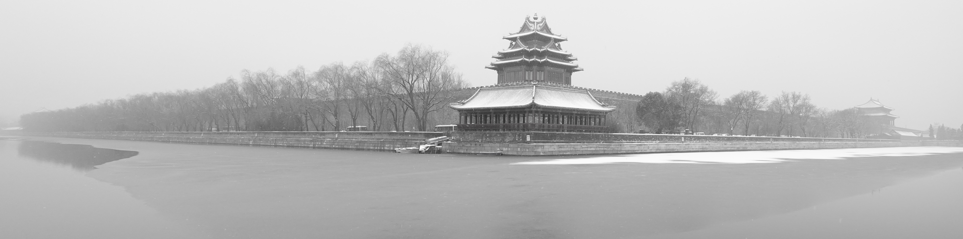
概述
现代媒体艺术是美术学科中的新鲜艺术门类，包括摄影、摄像、数码绘画、电脑设计、影像装置等内容。
现代媒体艺术创作可以帮助学生进行全新的文化体验与沟通，能够培养现代技术意识，发展学生的媒体素养，培养学生多样的生活技能。

Slide 3
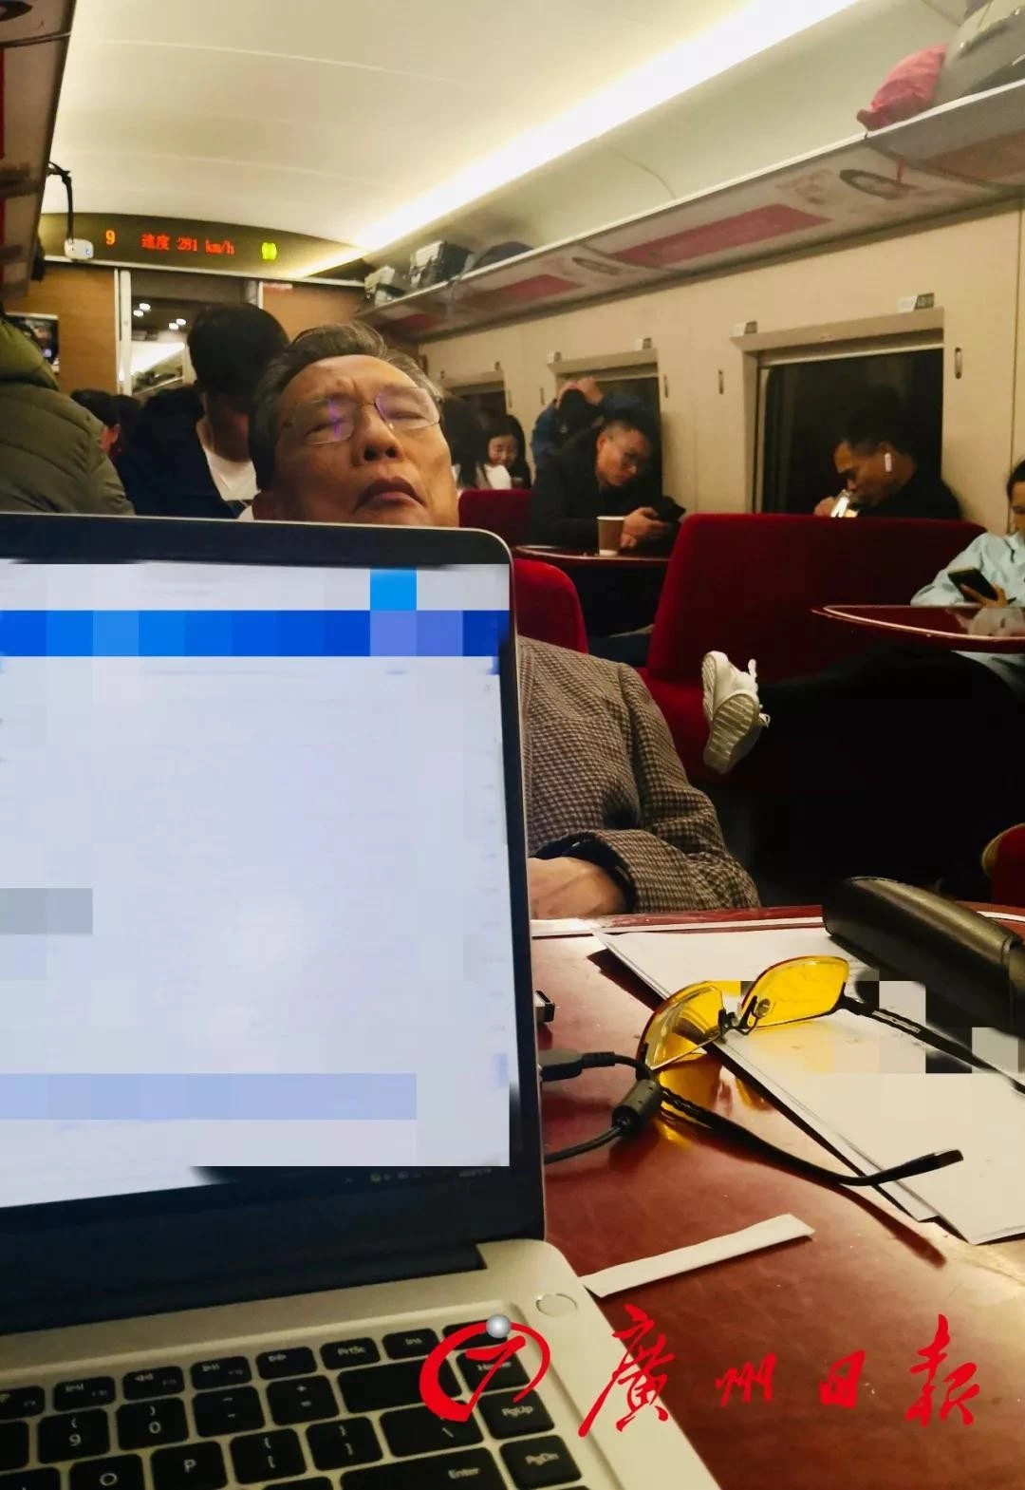
选择手机摄影的学习，一是手机家家具备，二是手机摄影具有操作简单、学习效果达成快和分享便捷等优势。
又鉴于当前形势，大家不适合外出拍摄，因此选择人像摄影内容，在家里容易实现。

Slide 4
手机拍照功能简介
以苹果手机为例：打开自带相机界面，顶部一排从左到右分别是闪光灯模式、HDR模式、实况模式、定时拍摄模式和滤镜模式。如左图所示。
底部一排是拍摄分类，大体包括视频拍摄和照片拍摄两大类。如左右图所示。

Slide 5
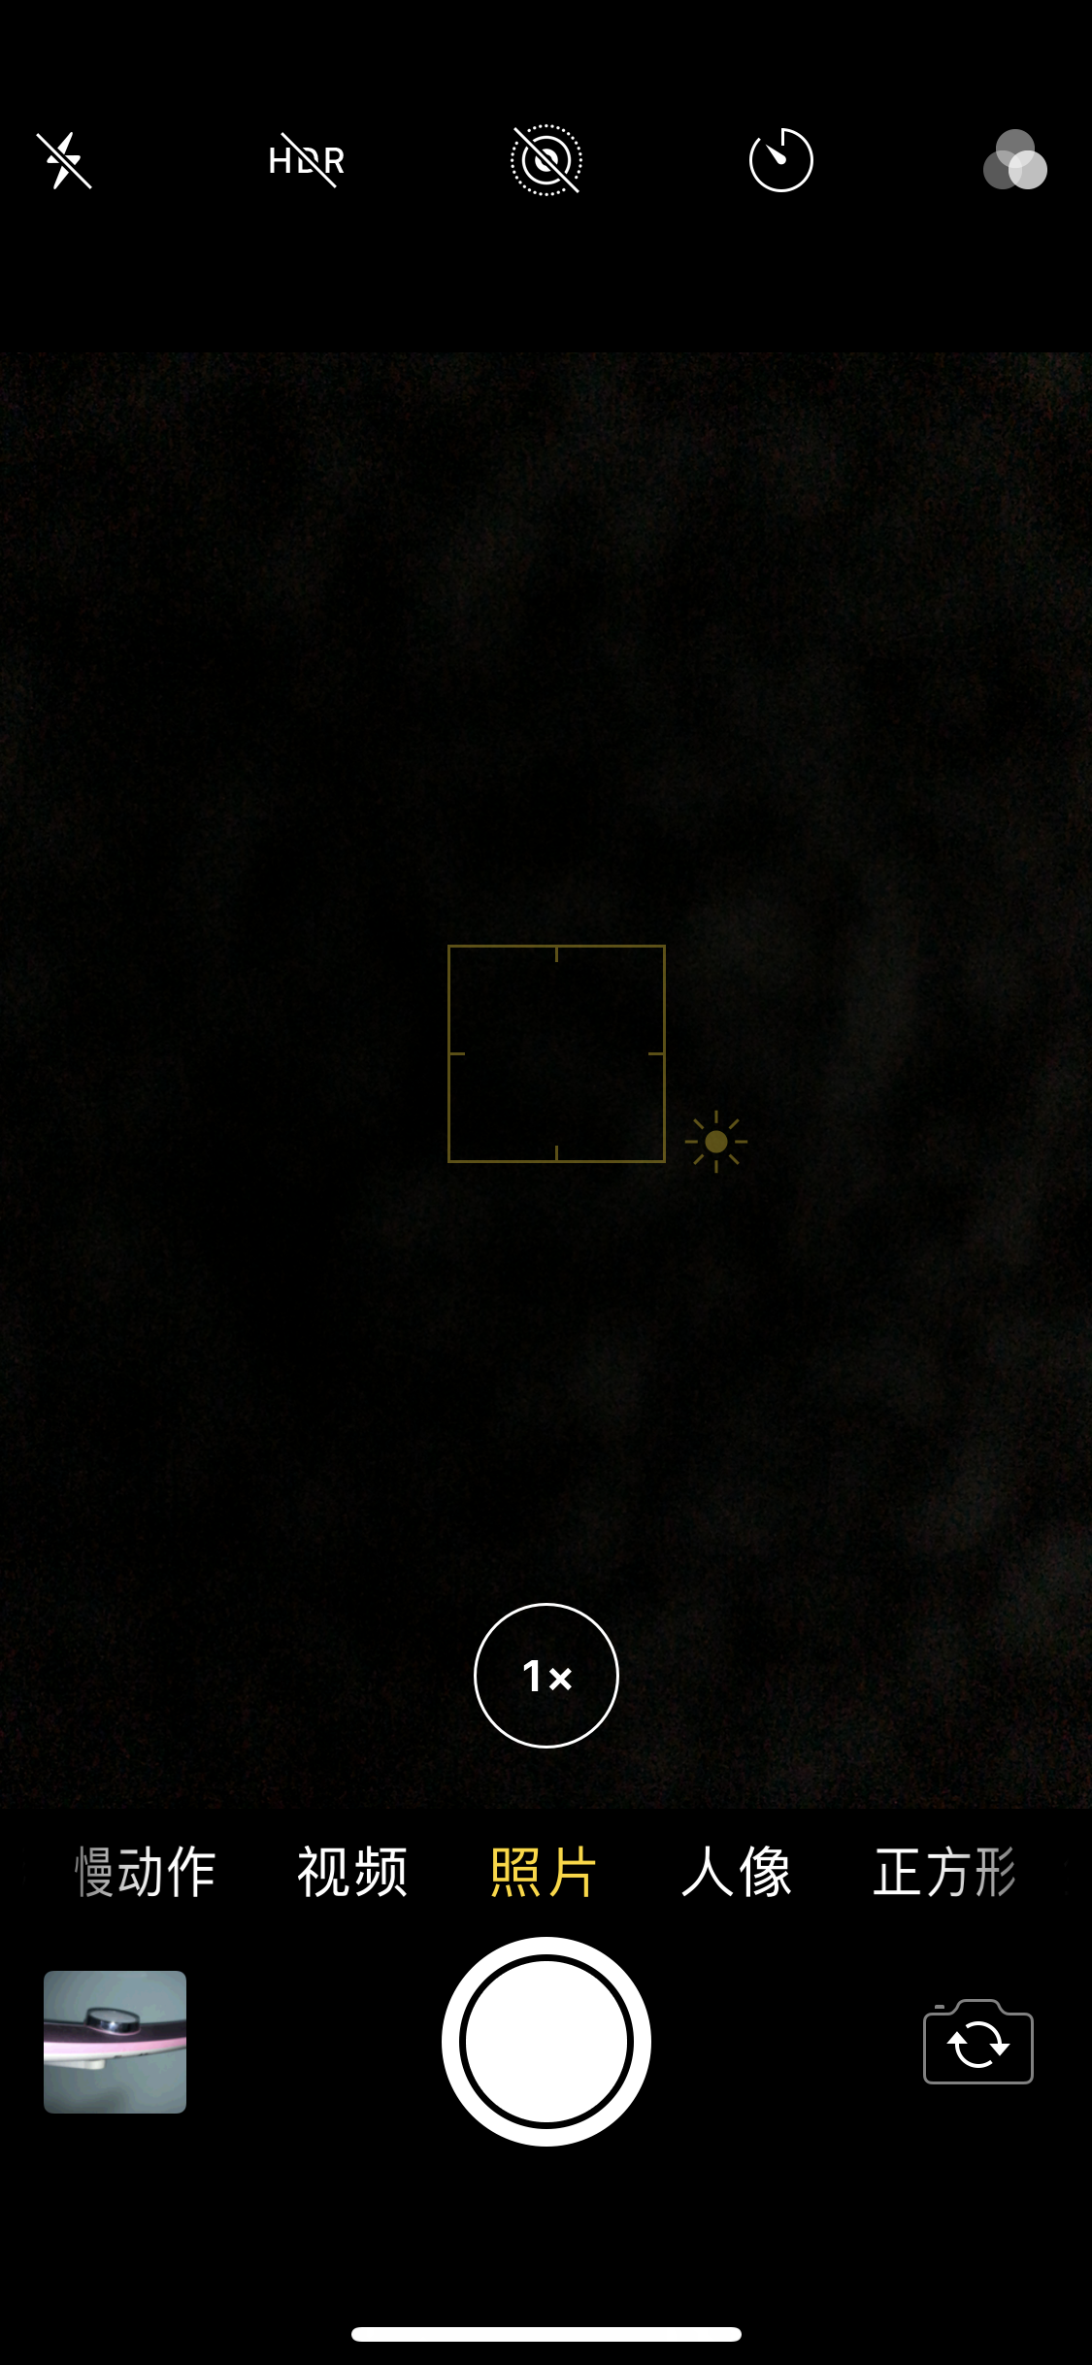
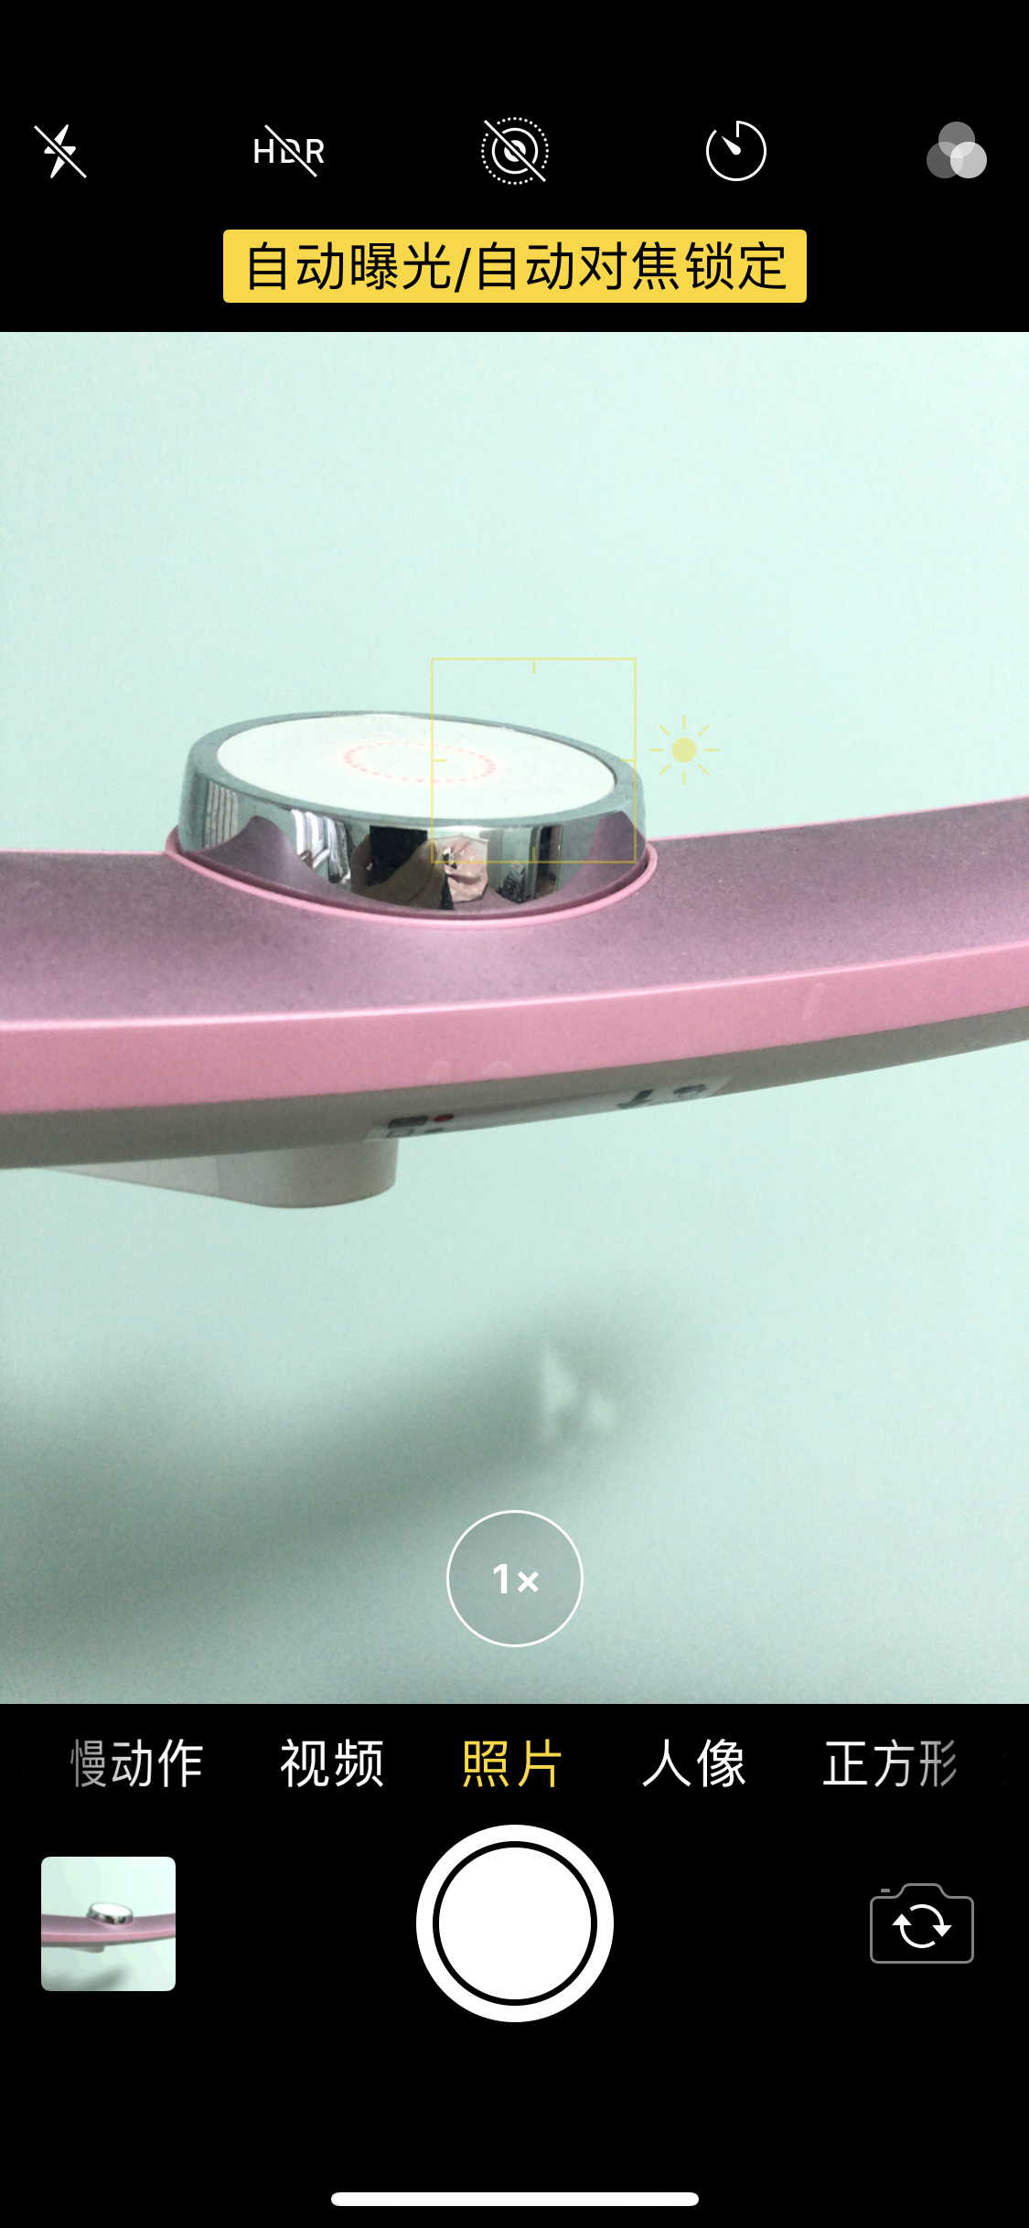
亮度调节、曝光和对焦锁定
任意点击屏幕可看到一个黄色的方块和一个小太阳，上下滑动可进行亮度调节。（如左图）
对准被拍摄物体长按后会出现自动曝光/自动对焦锁定。（如右图）

Slide 6
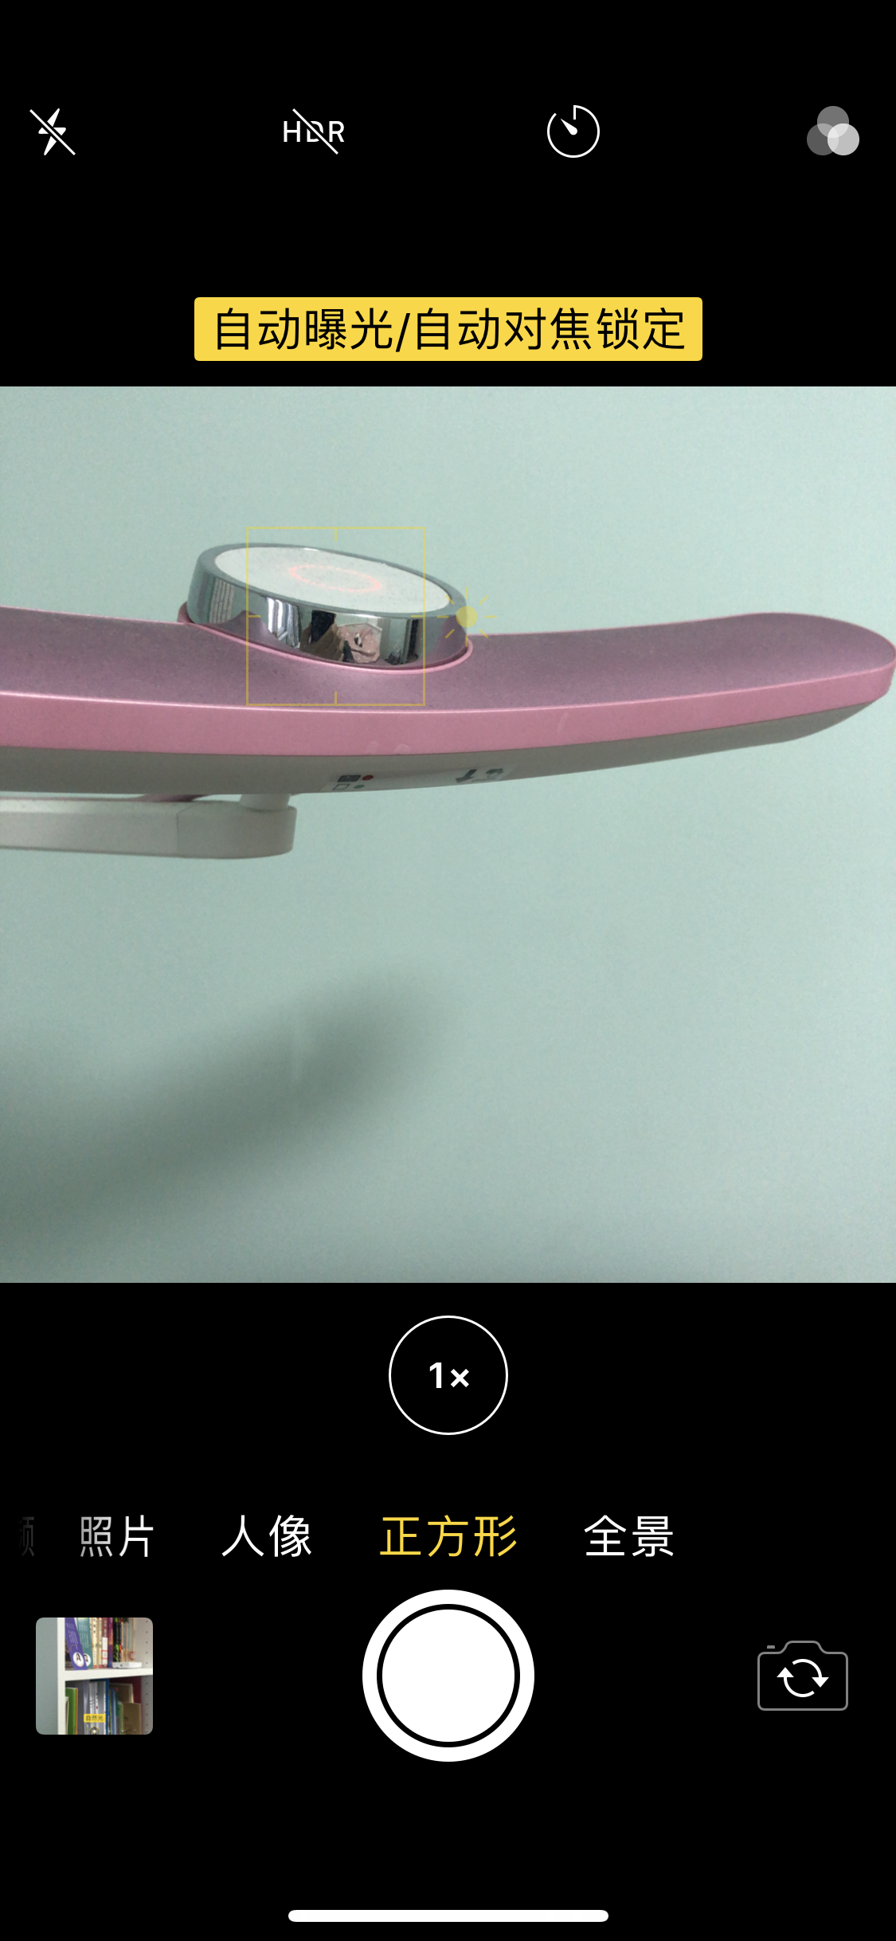
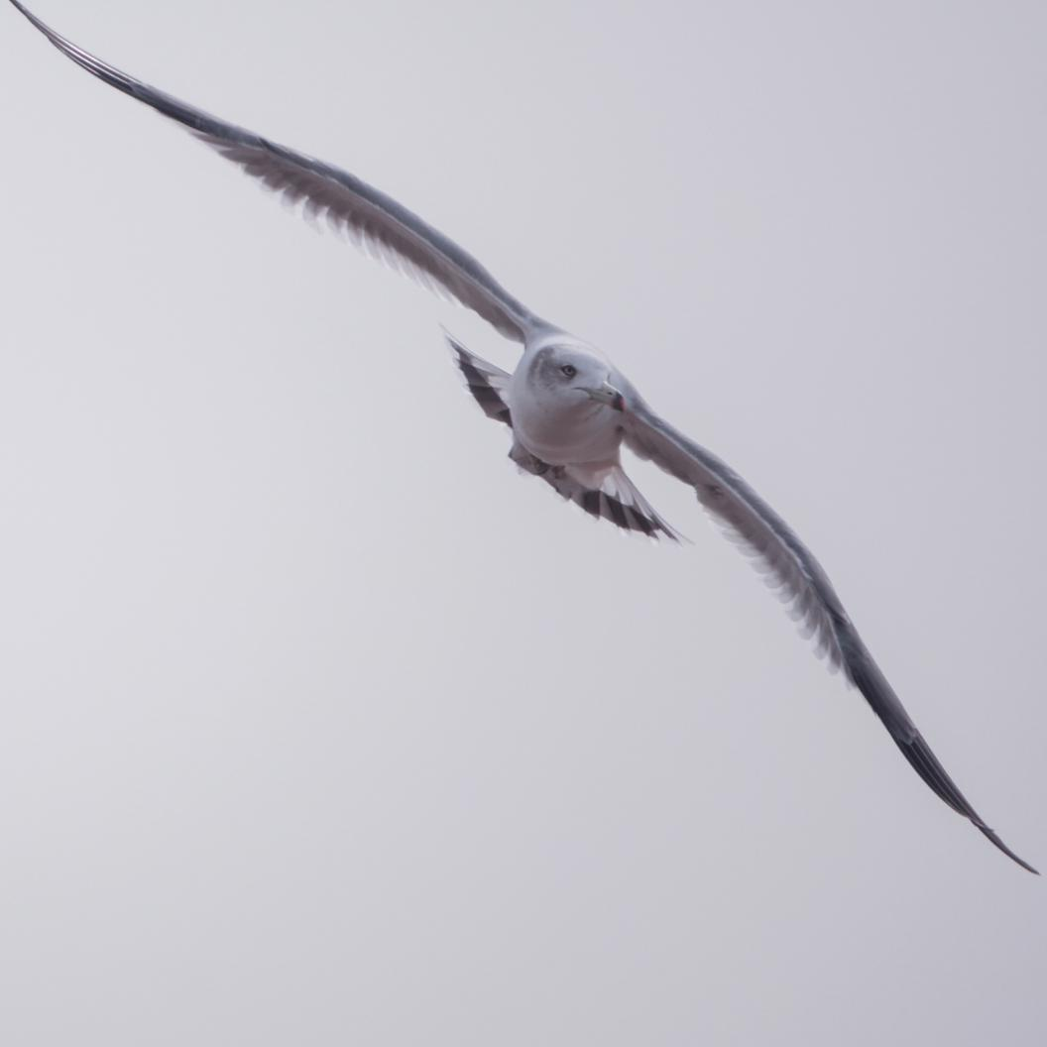
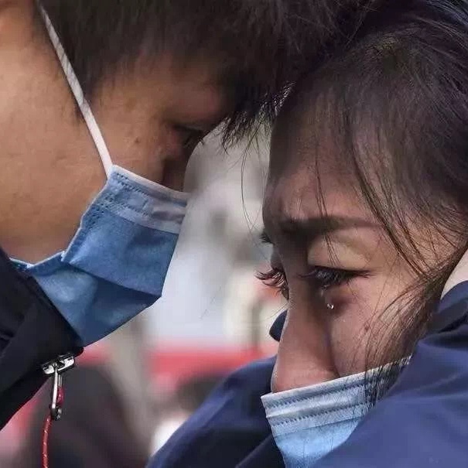
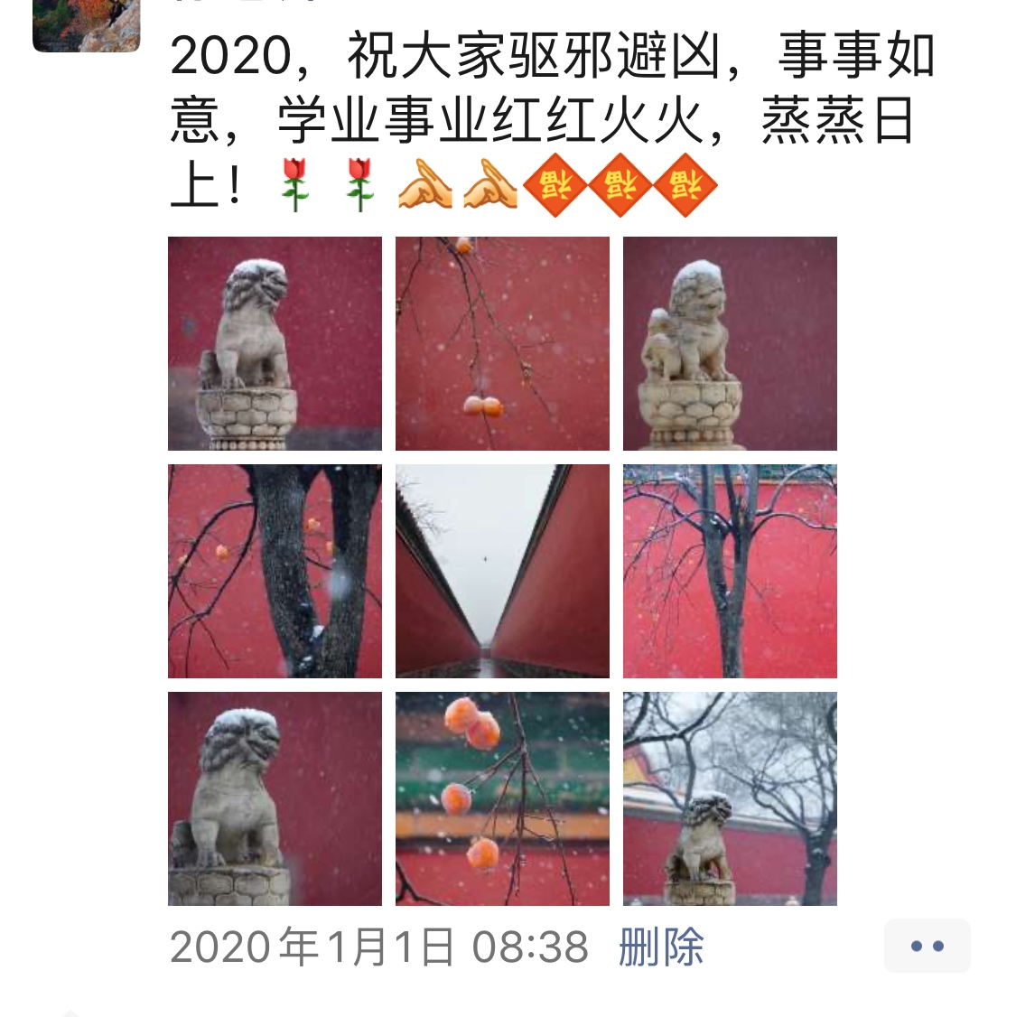
正方形拍摄模式
正方形：具有突出主体、对称、画面简洁等特点，多使用方画幅进行拍摄，有利于训练摄影构图能力。

Slide 7
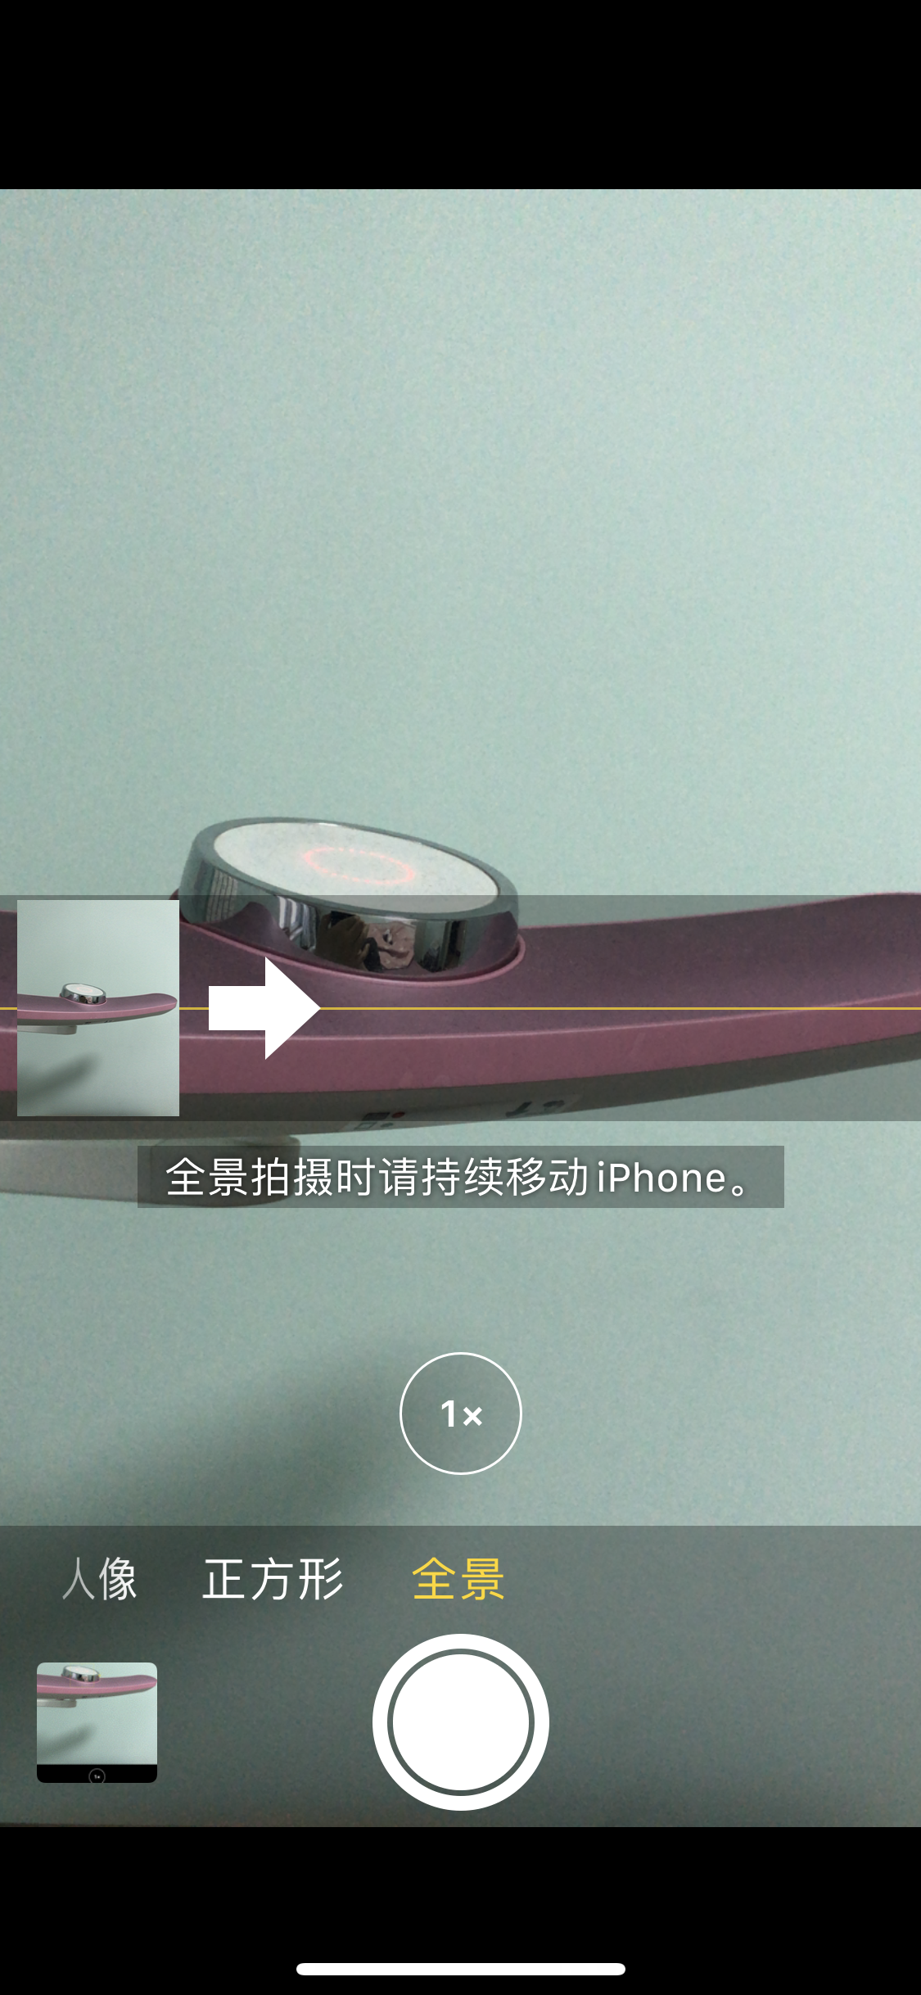
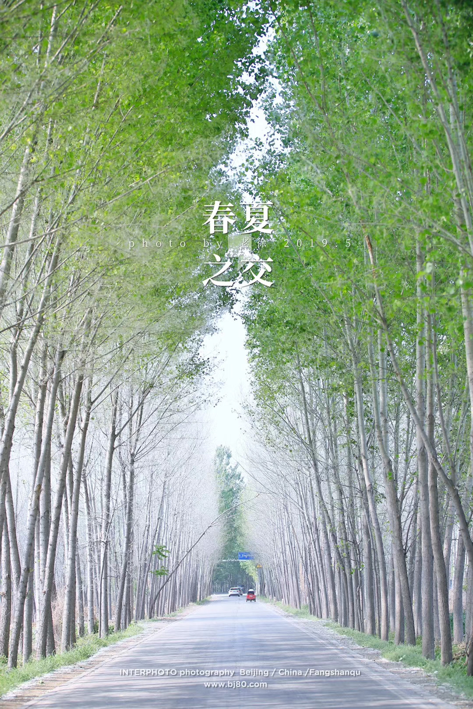
全景拍摄模式
全景模式：拍摄风景时能够拍出更宽阔的视野，可以竖屏左右拍，也可以横屏上下移动拍摄。在拍摄人像时也可以拍出很多有创意的作品。

Slide 8
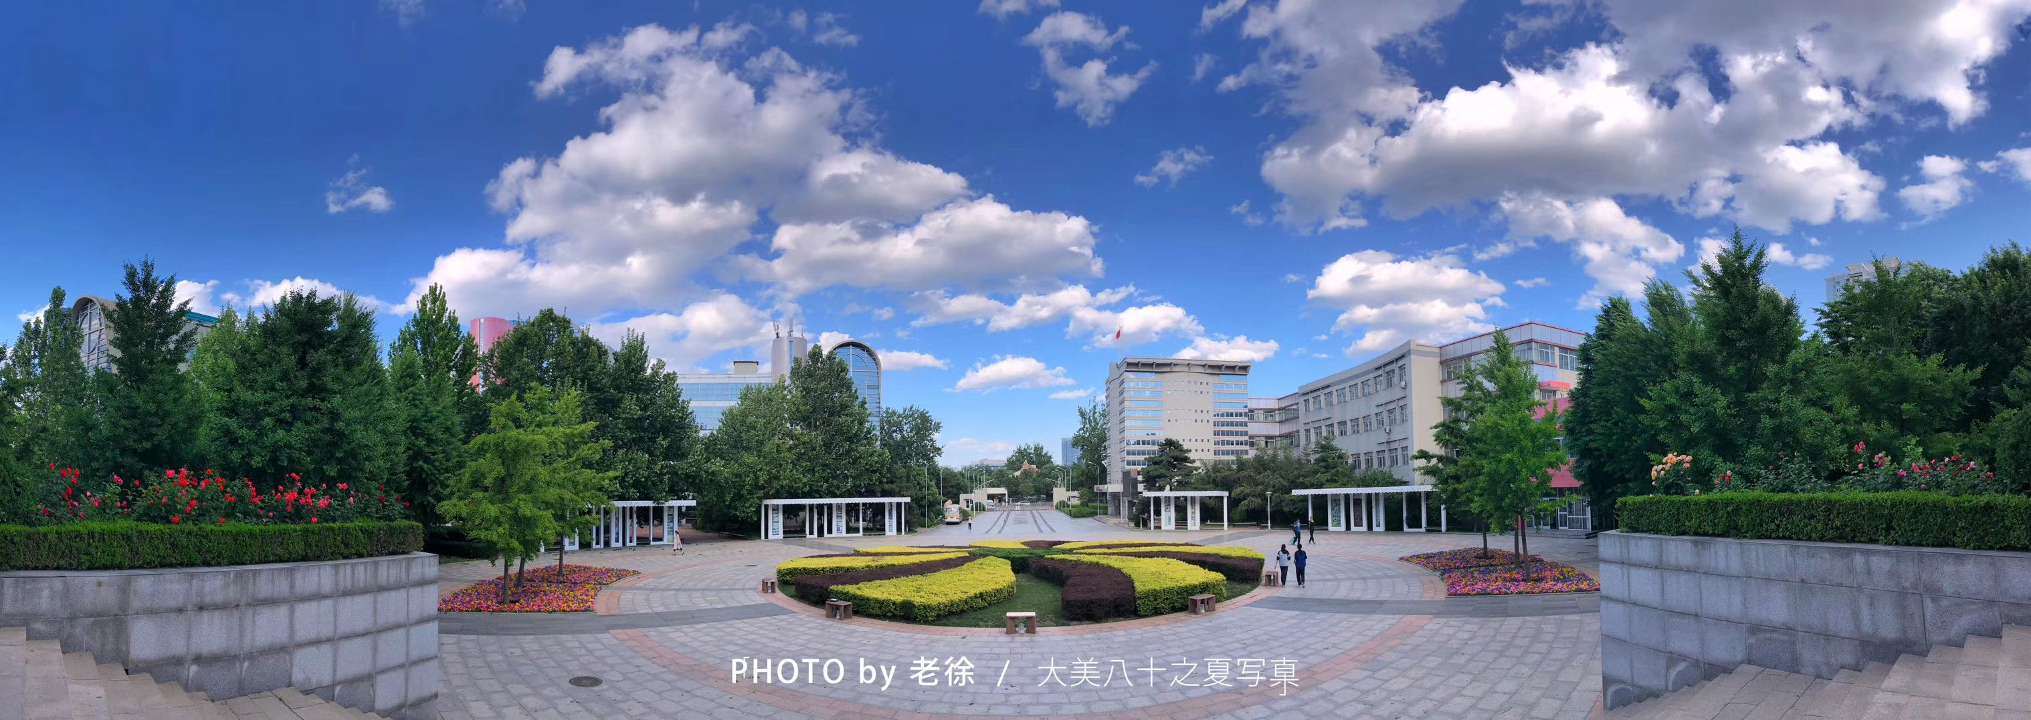
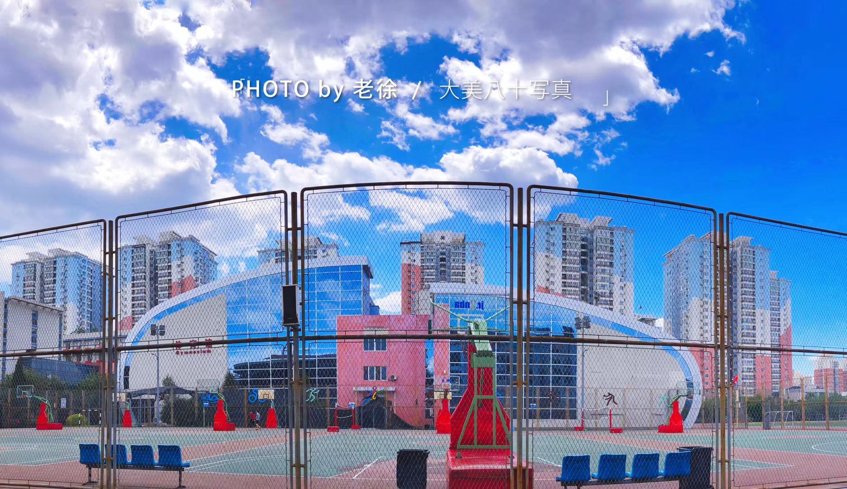
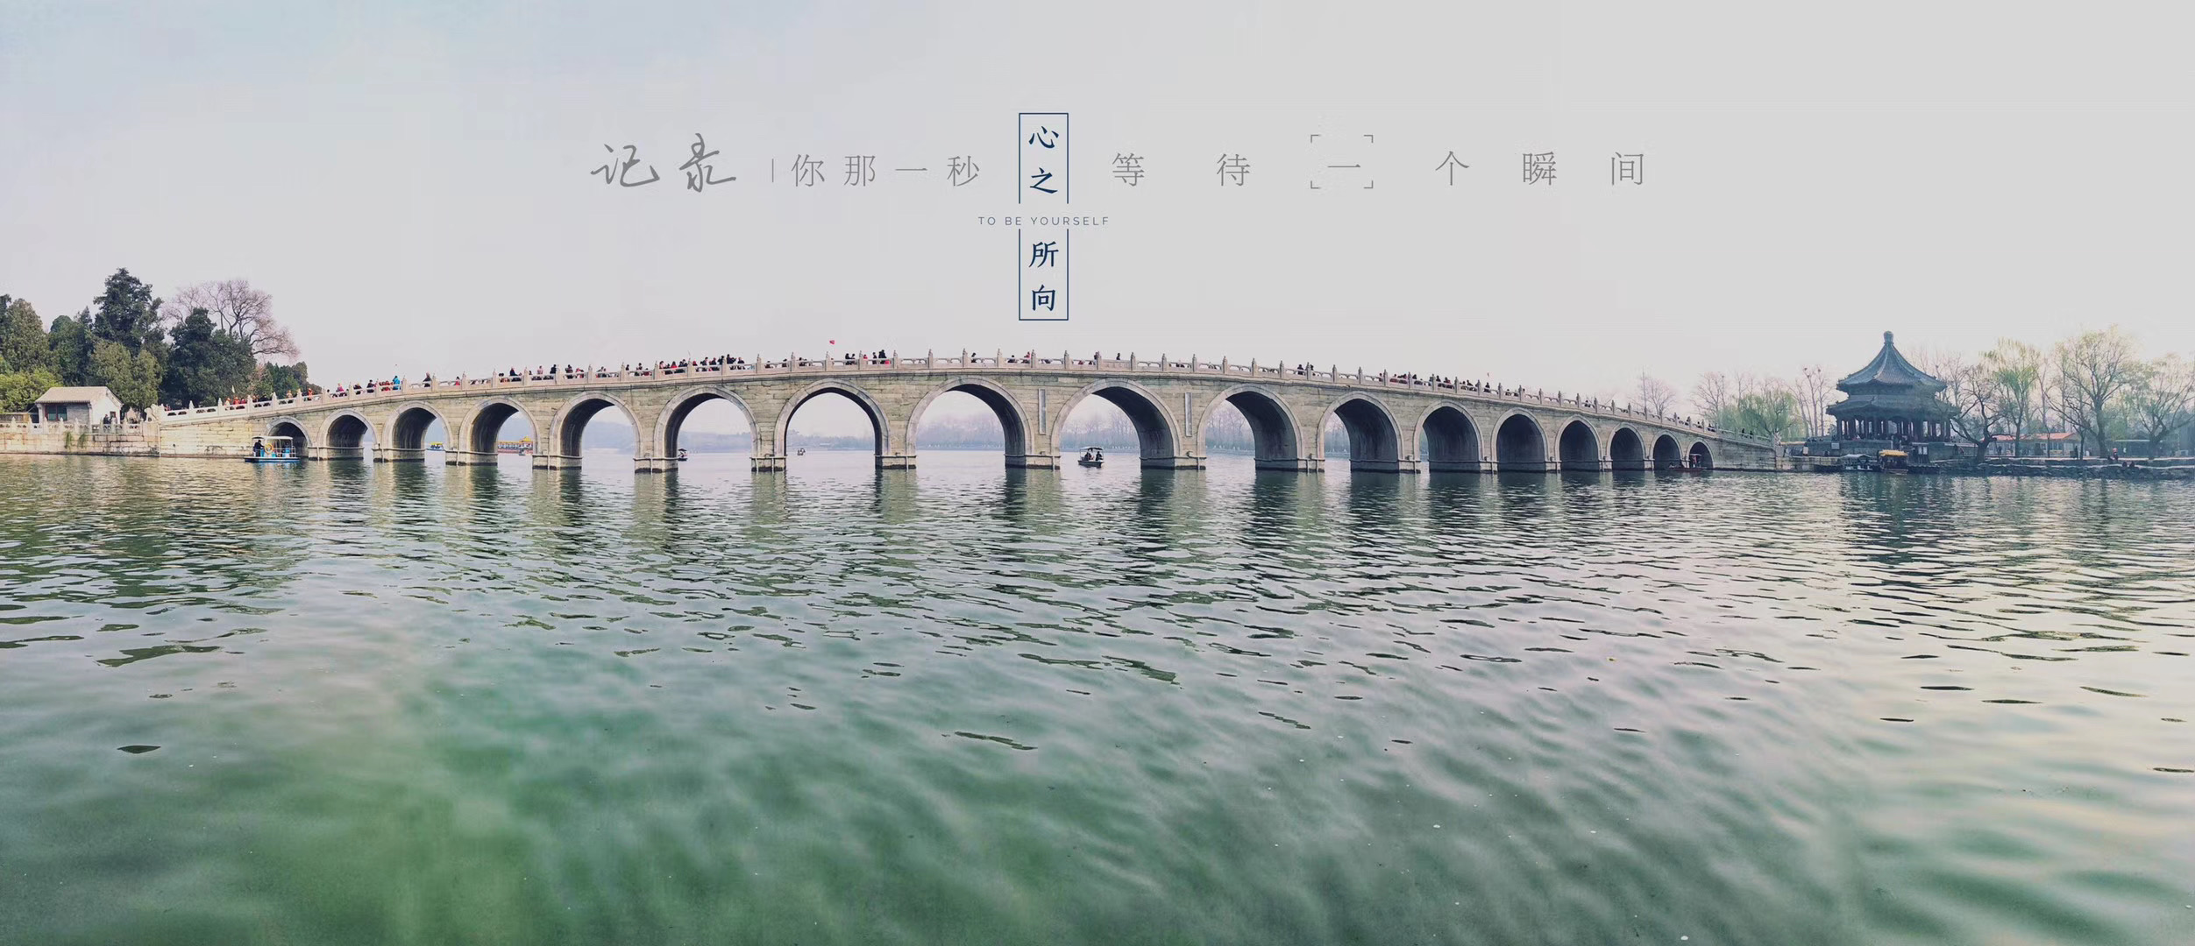

Slide 9
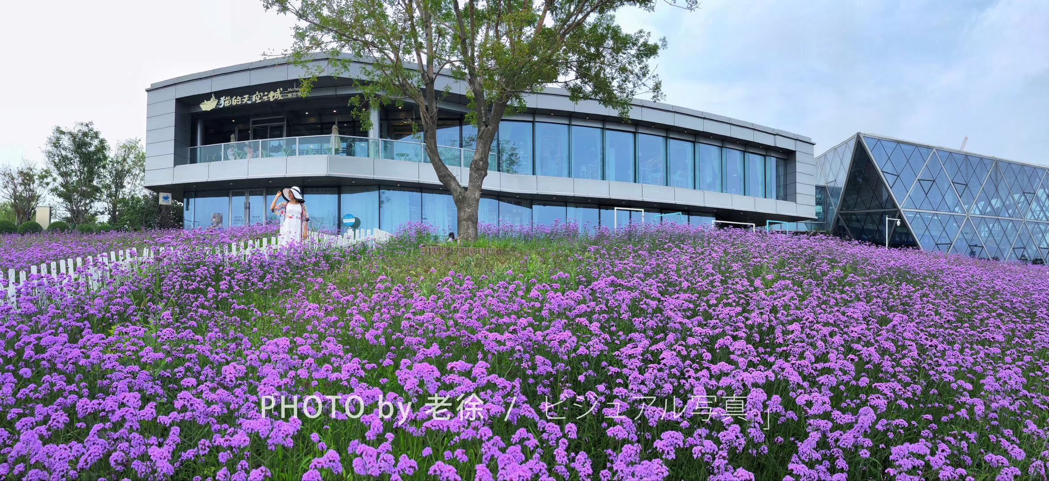
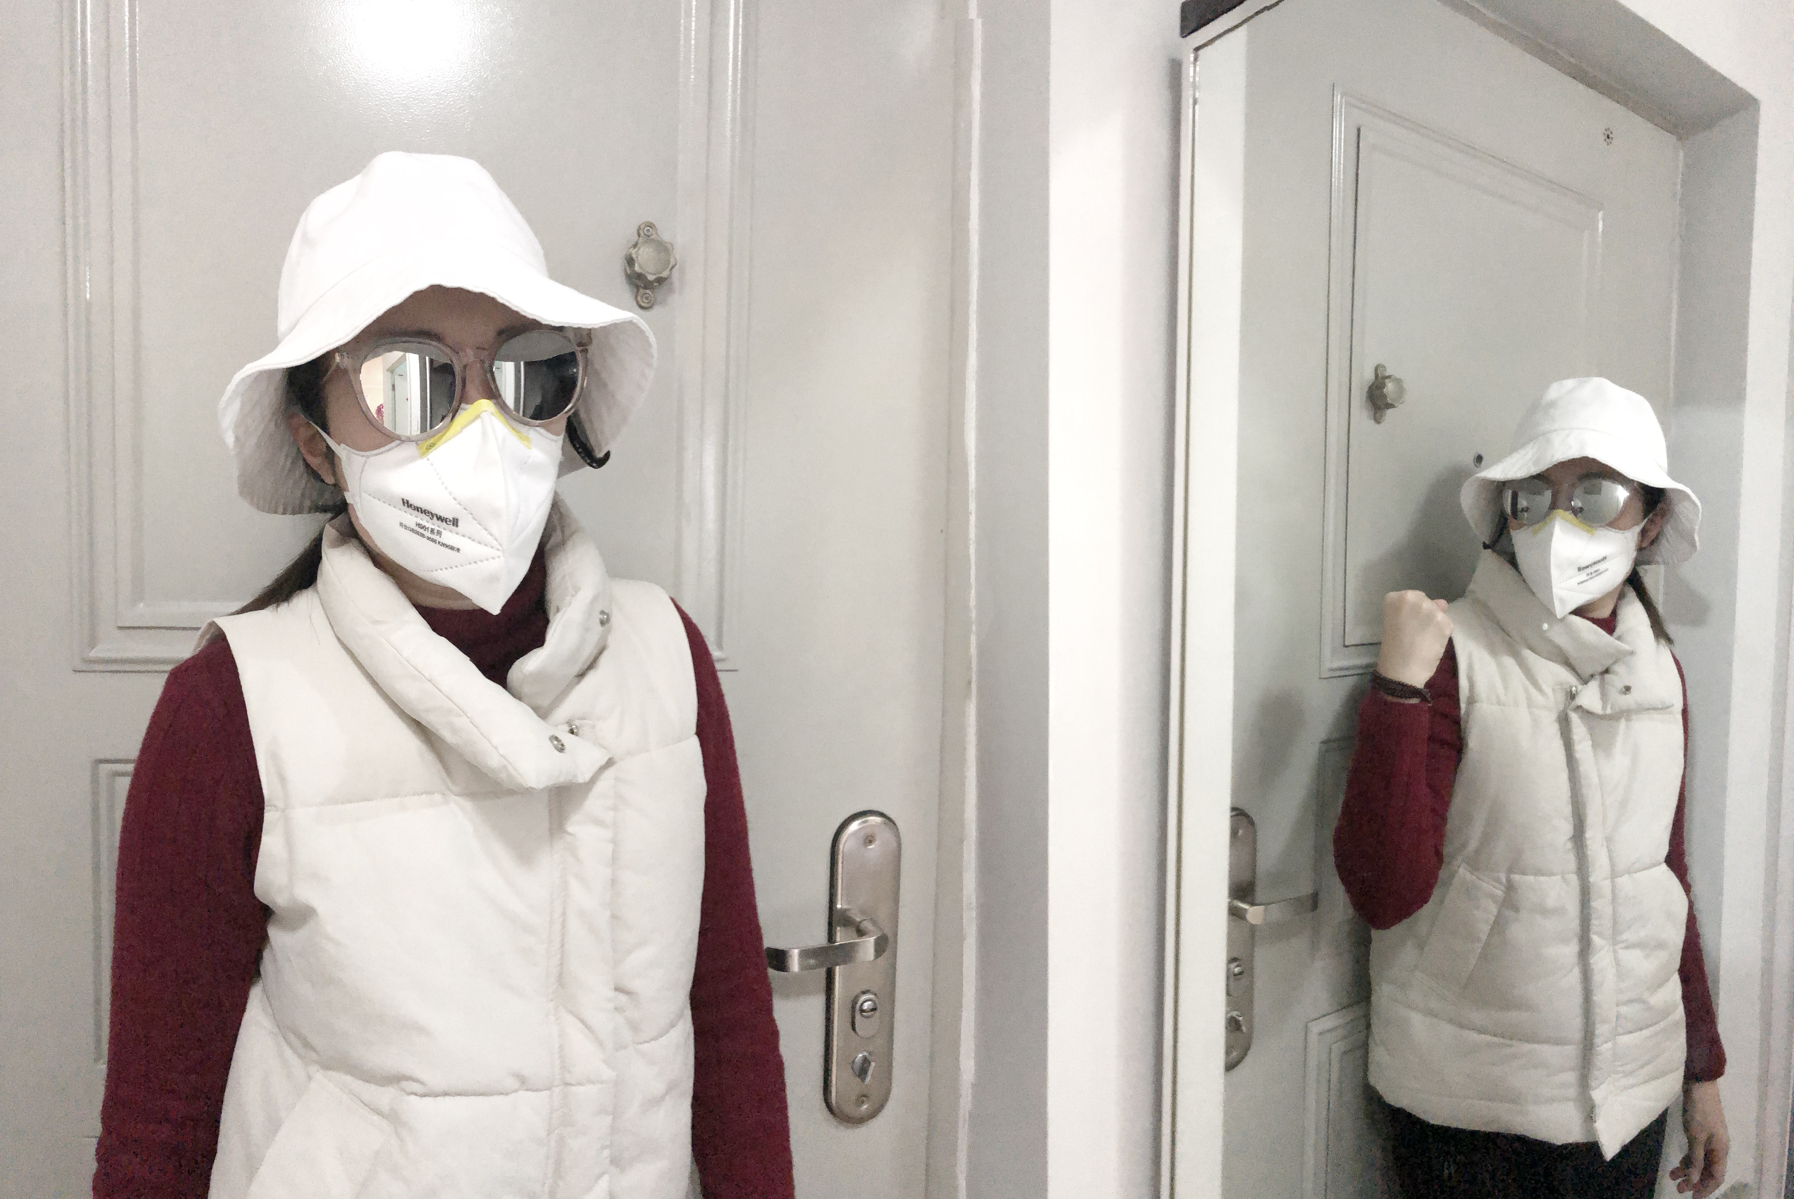
全景人像
创意
拍摄

Slide 10
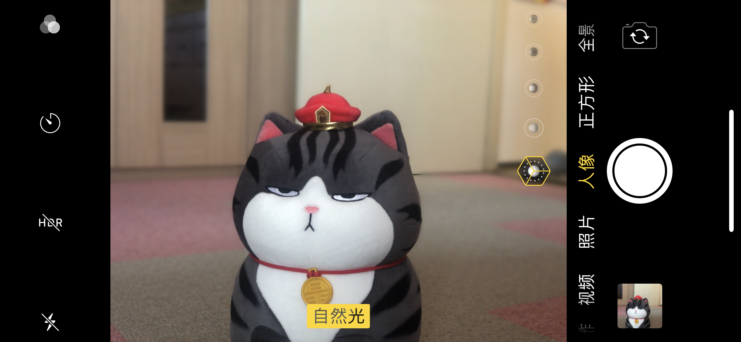
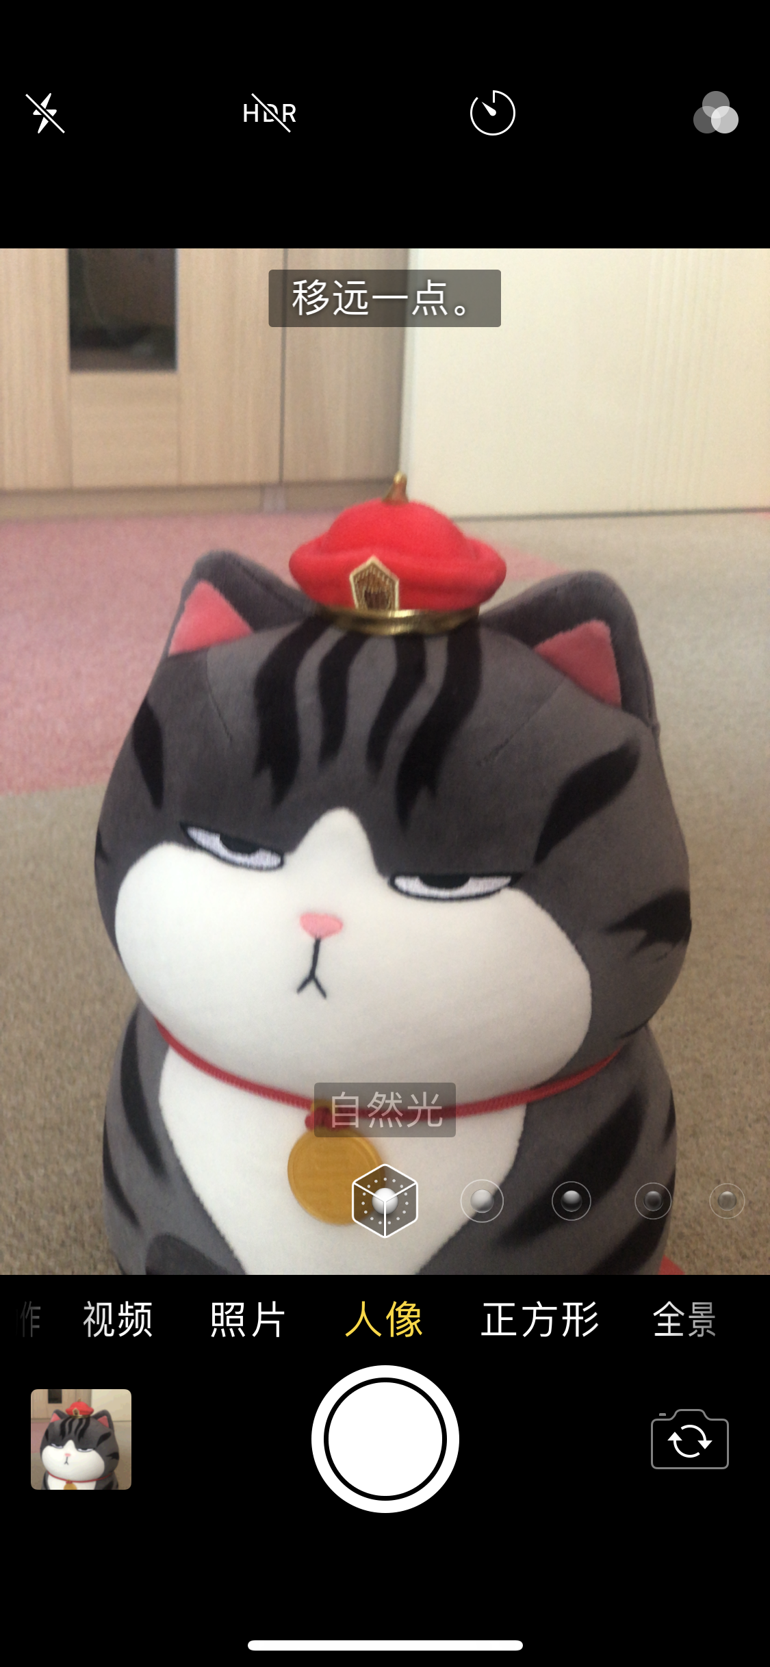
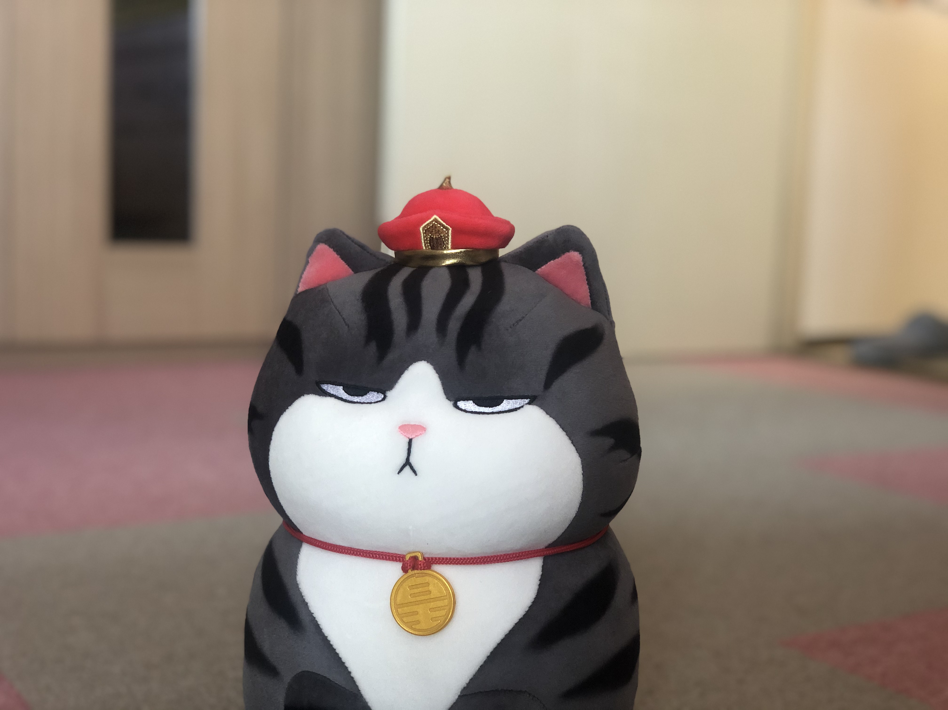
人像模式
人像模式是通过算法模拟出大光圈的景深效果，让作品看起来更具专业性，但要注意与被拍摄物之间的距离，不能太近也不能太远，要根据屏幕的提示如：左图“再远一点”，慢慢后移到提示文字消失，背景虚化但主体清晰即可拍照，如右上图，最终效果如右下图。

Slide 11
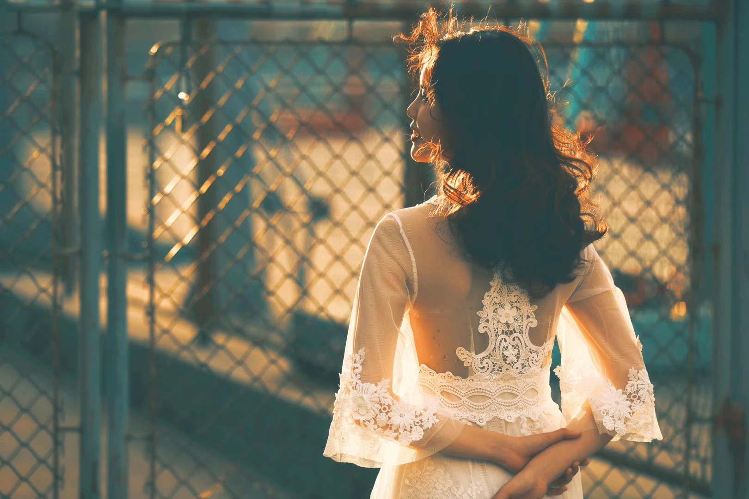
手机人像摄影之构图
介绍几种常用构图
一、三分法构图
三分法构图也称为黄金分割构图，承于古希腊美学。在艺术中的应用，大致可以理解为被拍摄物置于画面的三分之一处。具有突出主体，艺术美感强等特点。

Slide 12
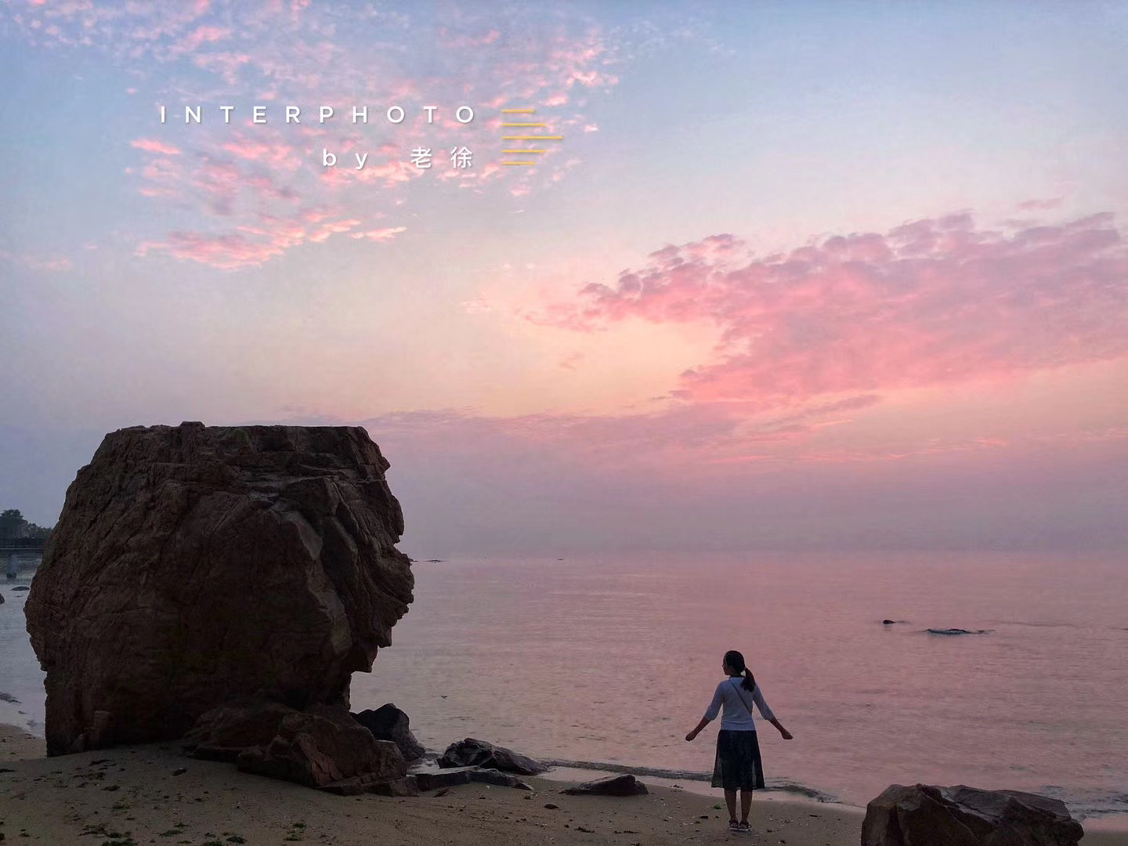
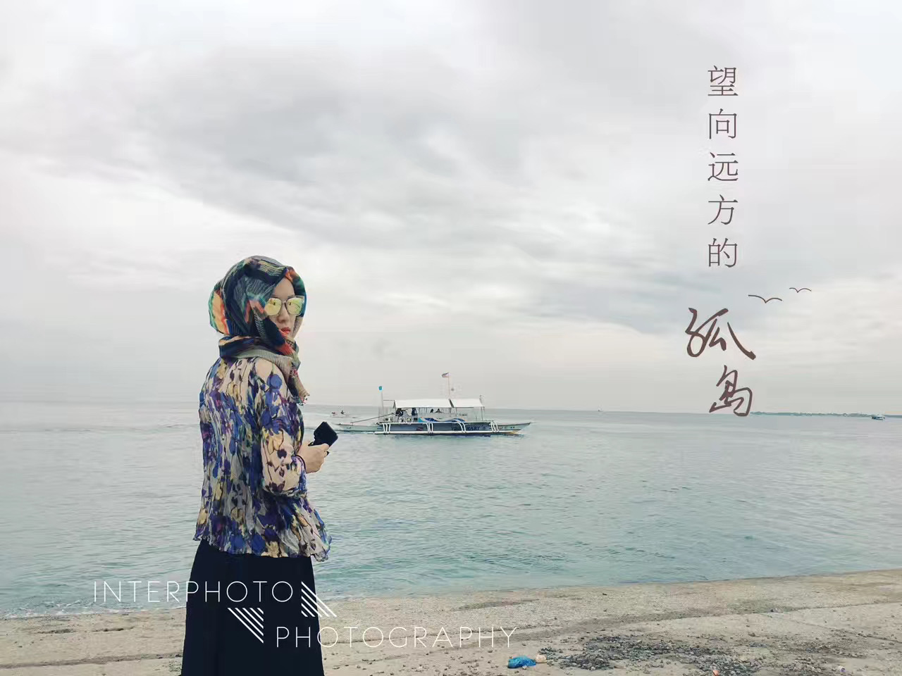
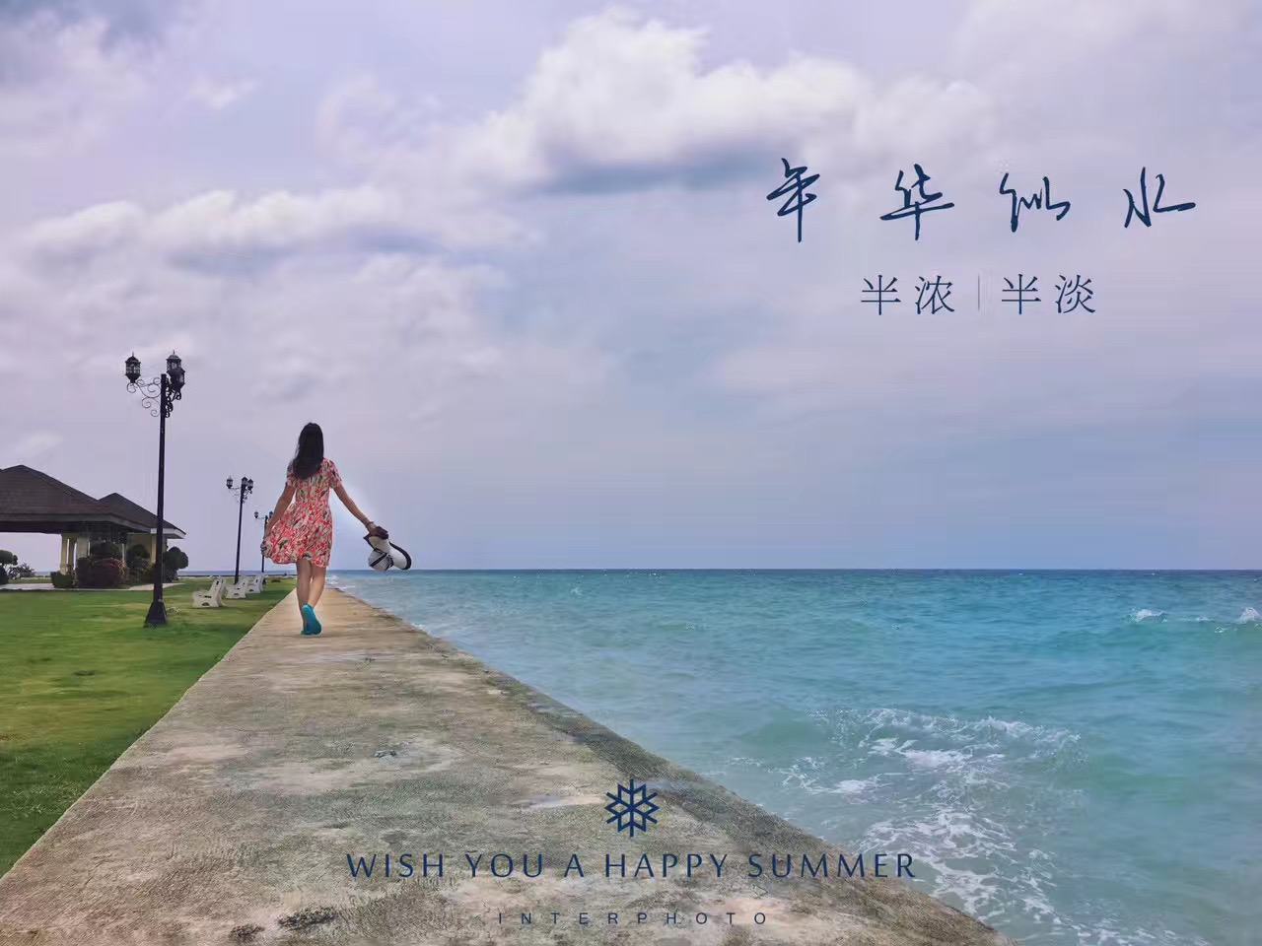
三分法构图
三分法和地平线构图相结合，适合拍摄视野开阔而又具意境的作品，人物常常作为风景的点睛之笔。

Slide 13
手机人像摄影之构图
介绍几种常用构图
二、对称构图
对称构图具有平衡、稳定、规则和秩序感，有时也表现庄严和肃穆，在建筑和风光摄影中应用广泛，偶尔也会运用在人像拍摄中。如电影招贴中的多人剧照。

Slide 14
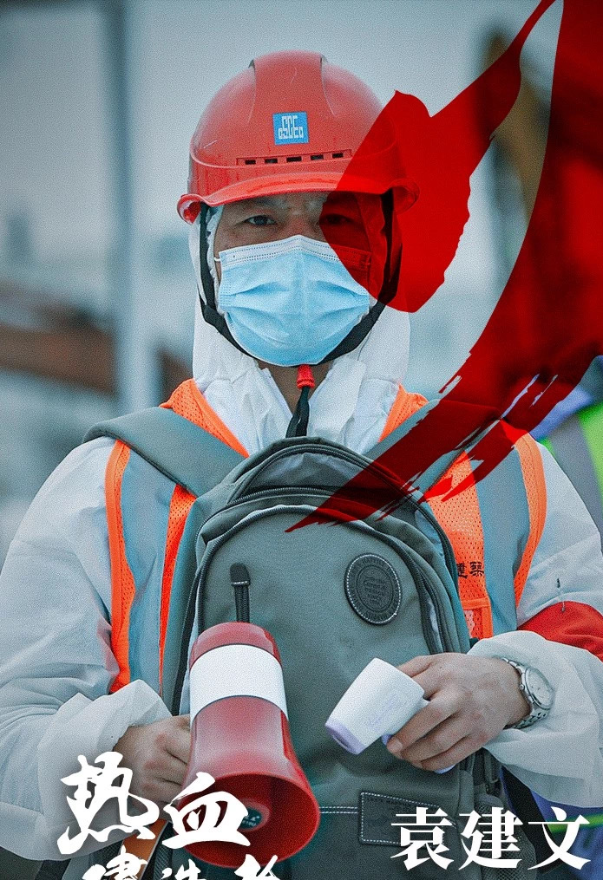
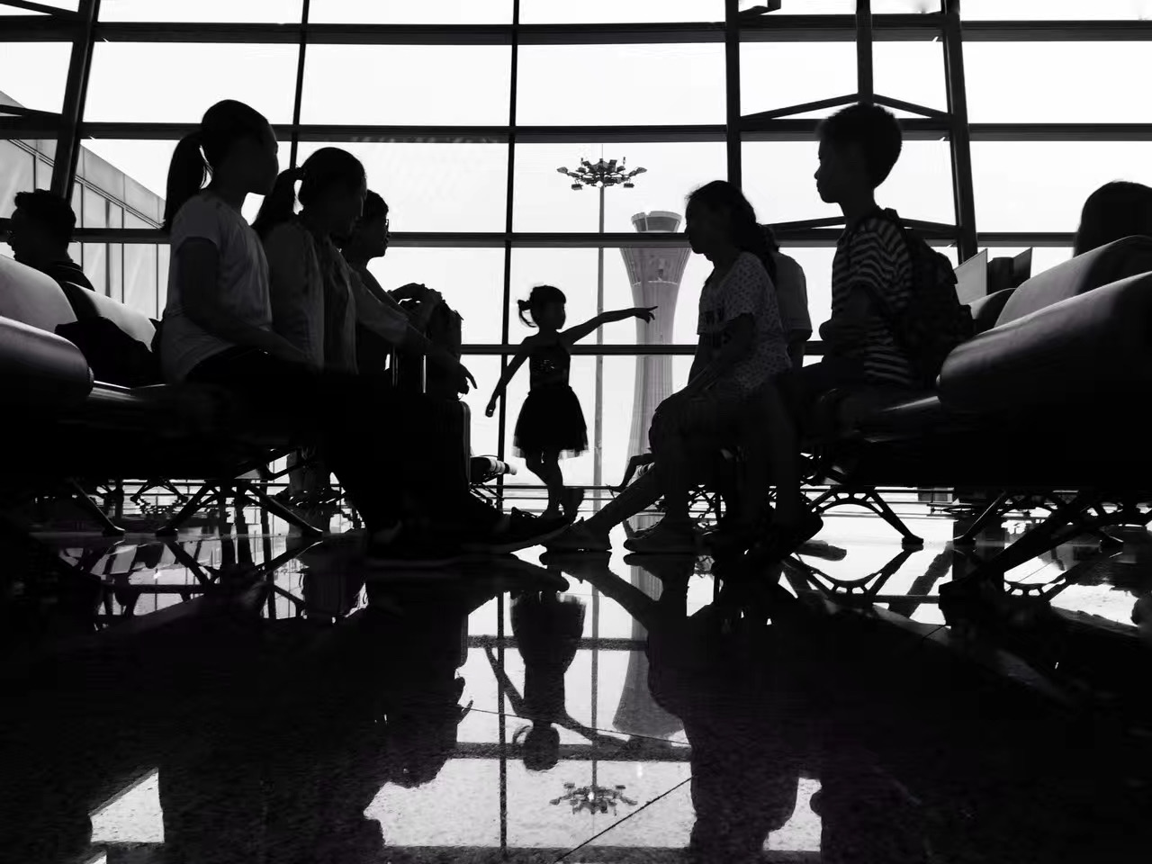
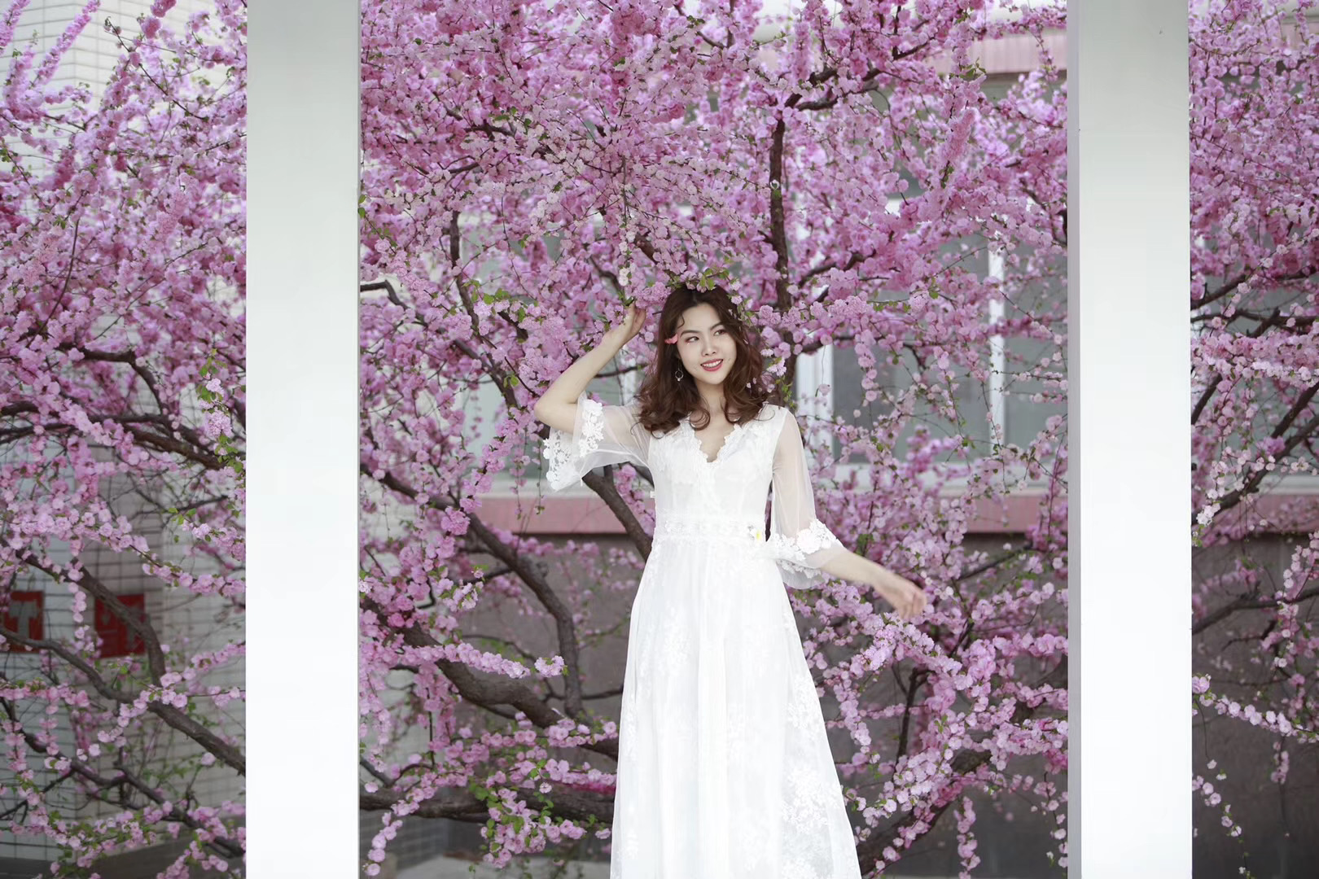
对称构图
在人像摄影中，对称构图并非要完全的对称，有时是与场景的对称相结合。

Slide 15
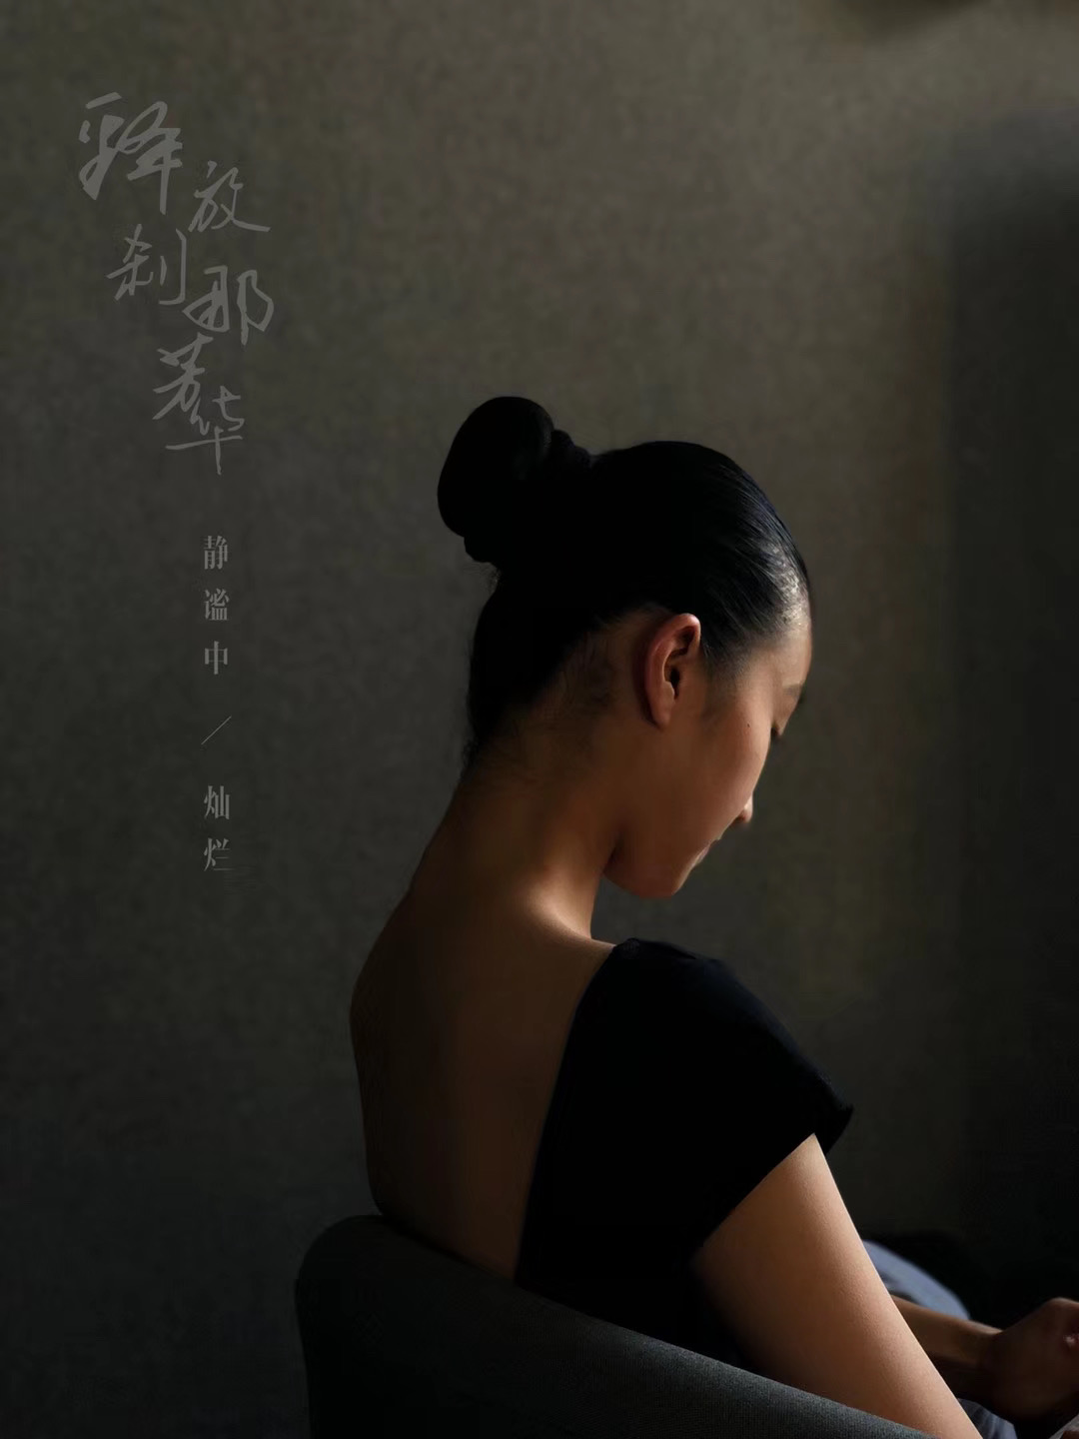
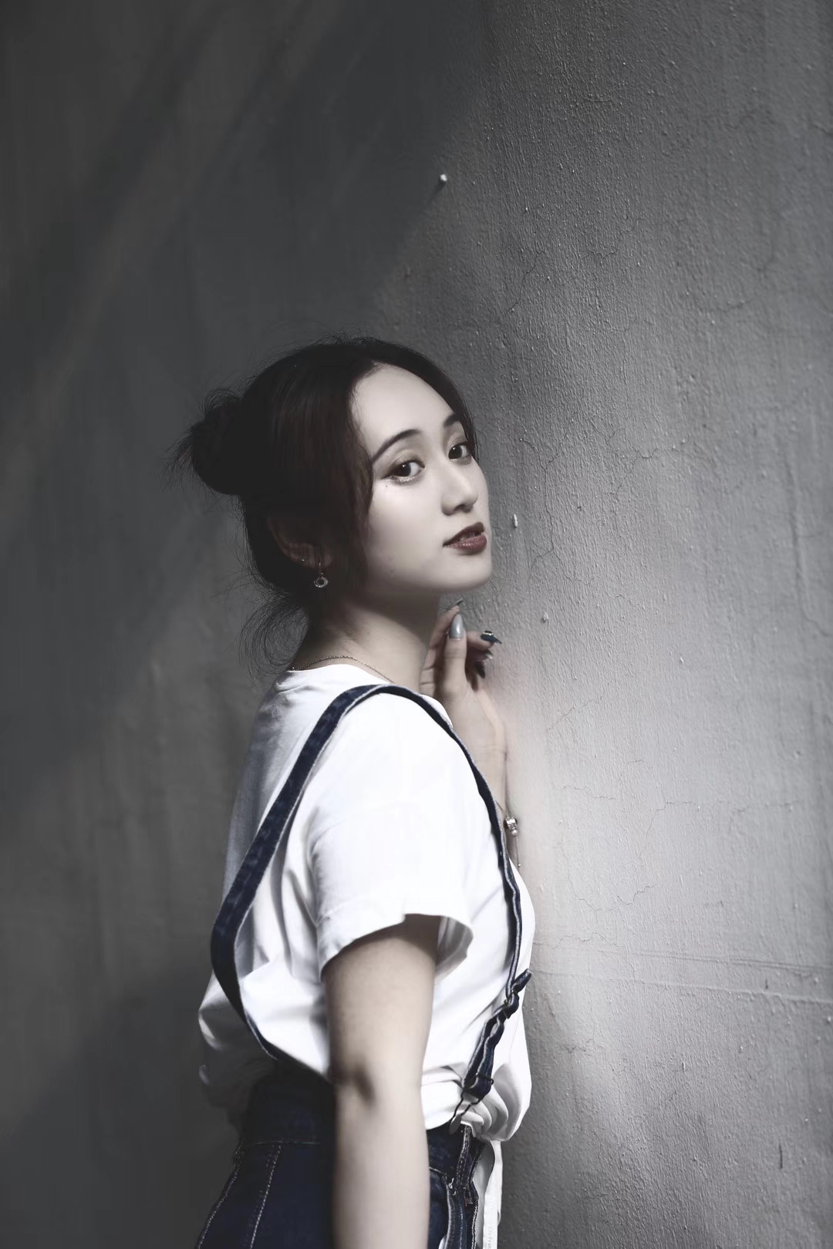
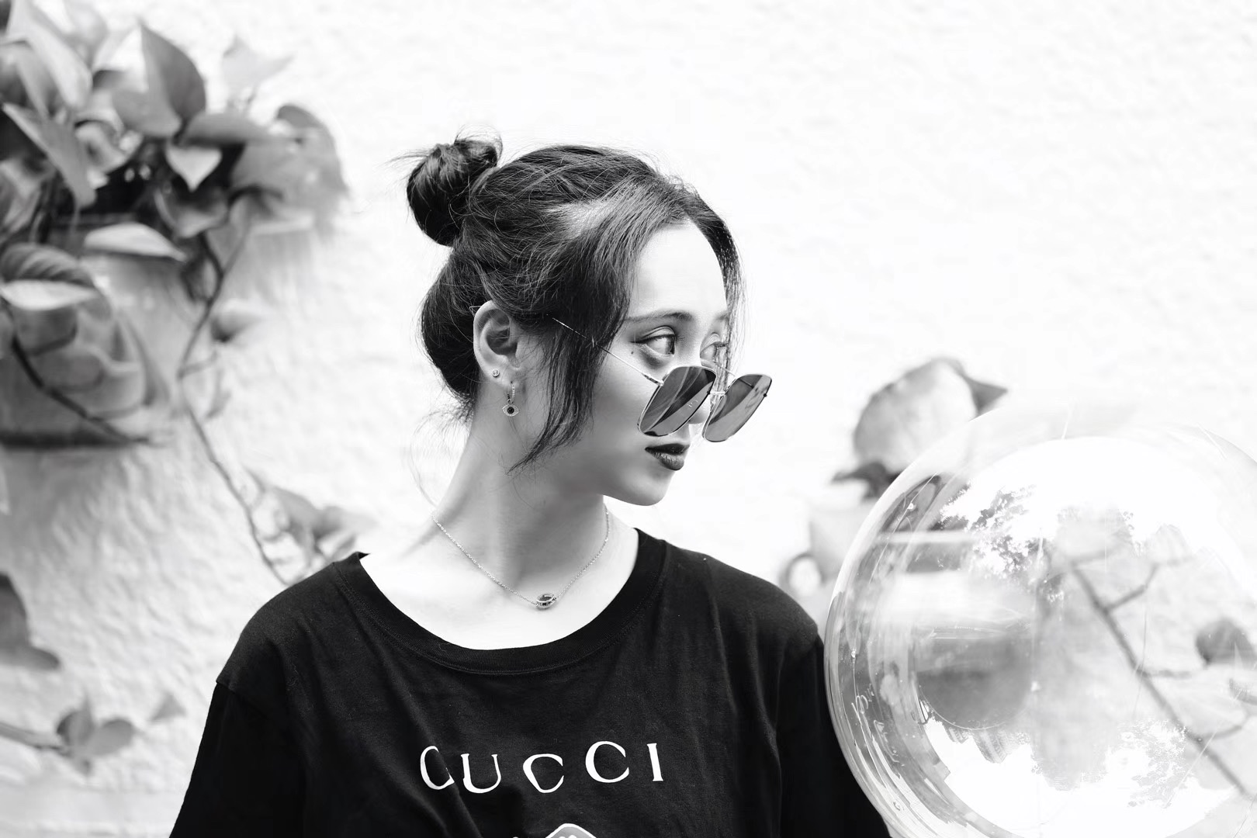
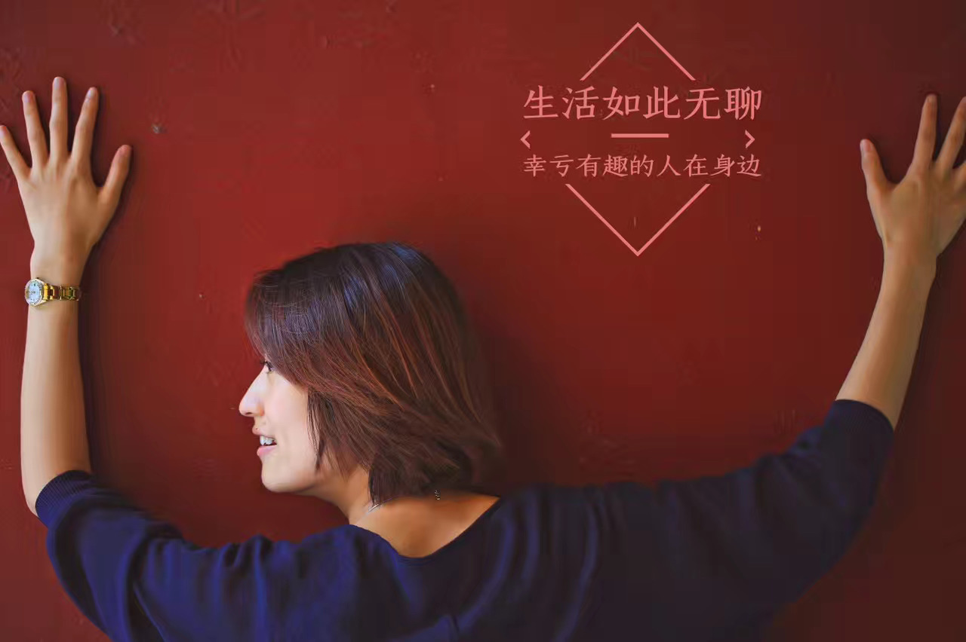
其他构图

Slide 16
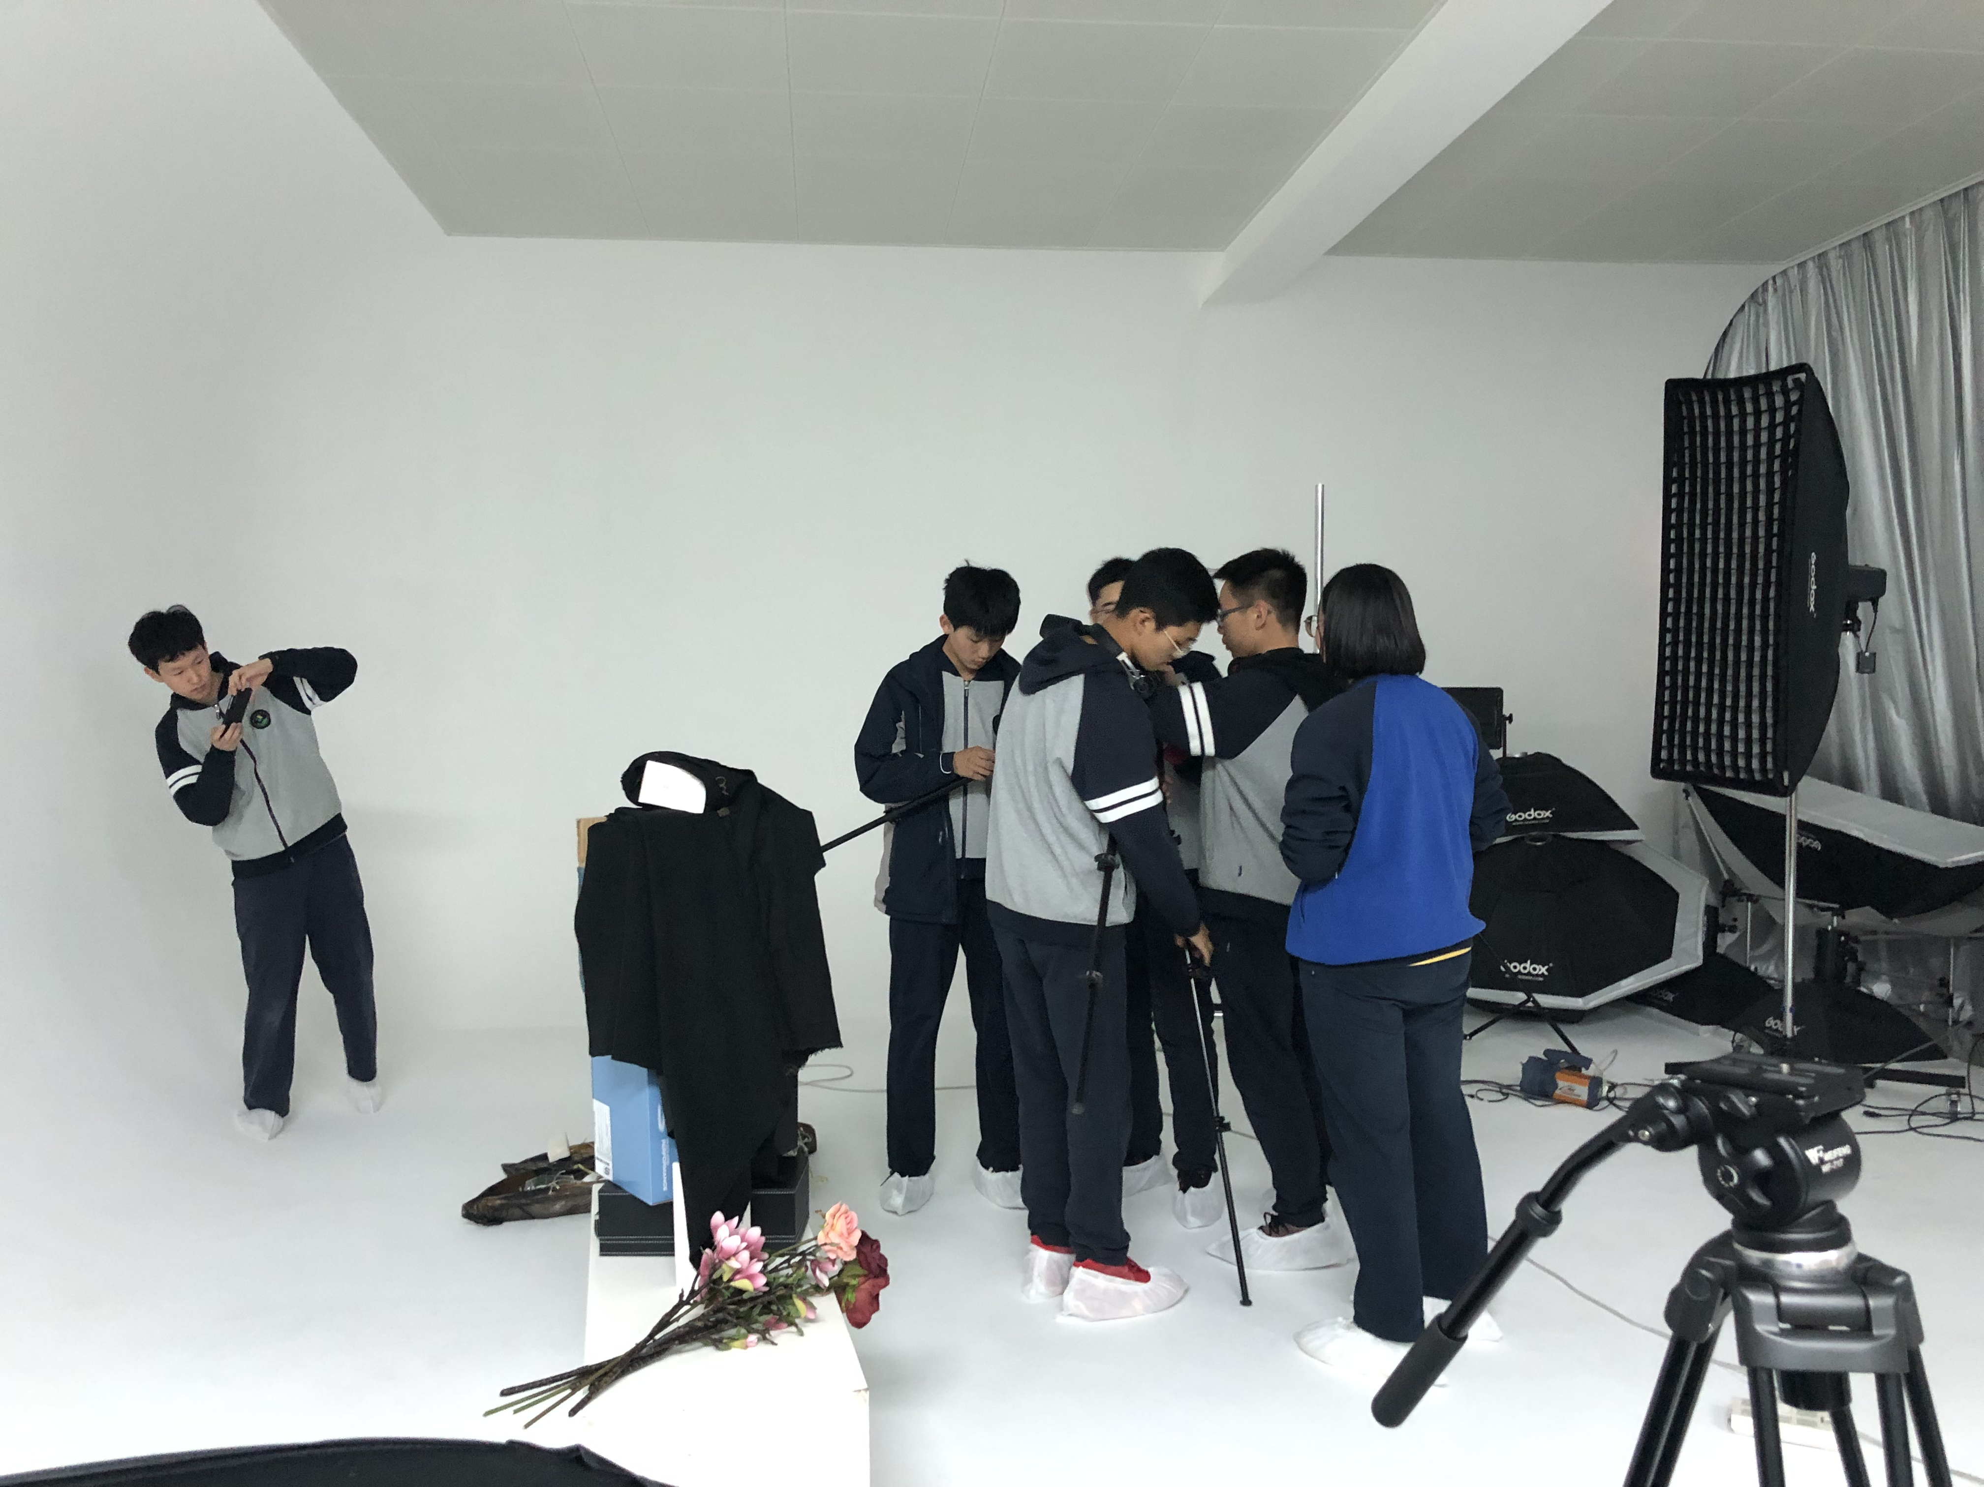
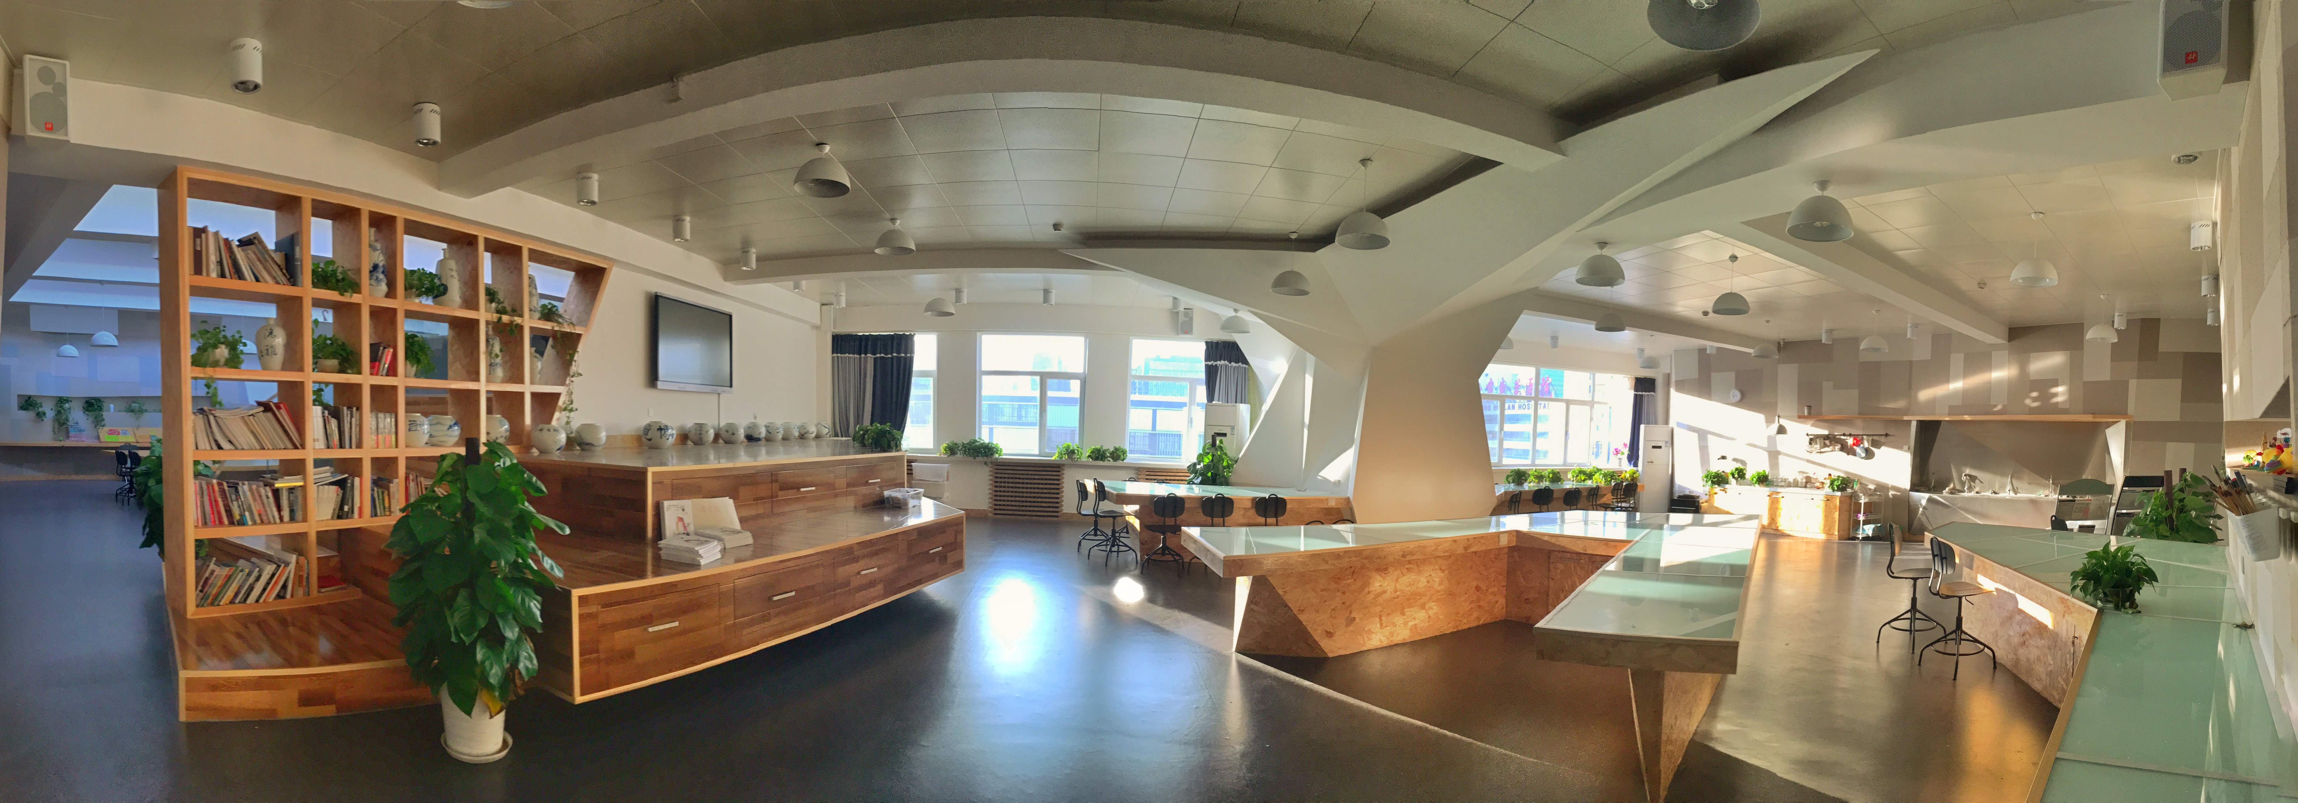
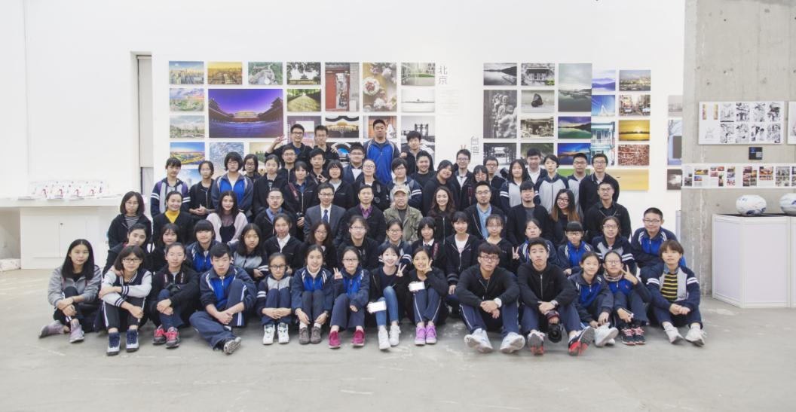
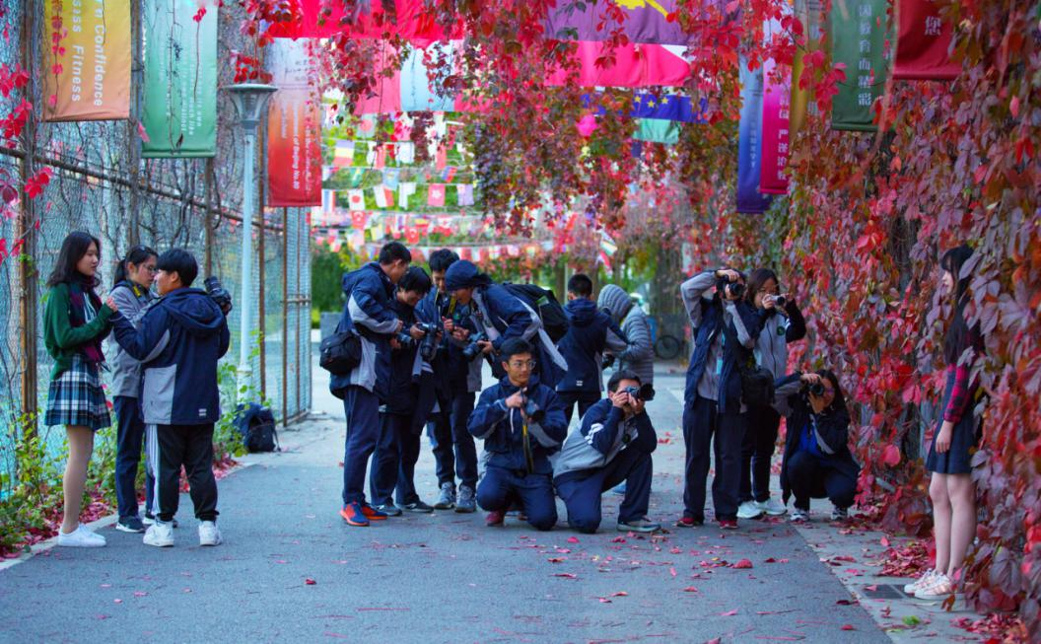
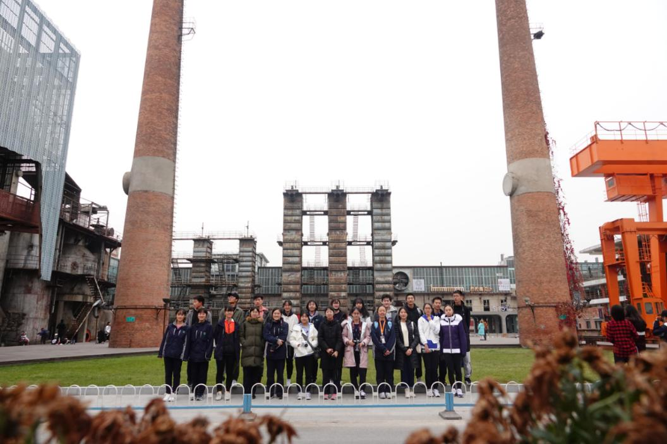
80影像社

Slide 17
谢谢您的观看
北京市朝阳区教育研究中心 制作

